Slide 1


Le fort de Romainville
Lieu d’histoire et de mémoire de la Résistance et de la Déportation
Eric Brossard, professeur relais de l’académie de Créteil,
chargé de mission Histoire et Mémoire,
conseiller pédagogique du Musée de la Résistance nationale et du projet du Mémorial national des femmes en résistance et en déportation du fort de Romainville

Slide 2
Un des forts de la défense de Paris
carte allemande, début du 19e siècle (DR)

Slide 3

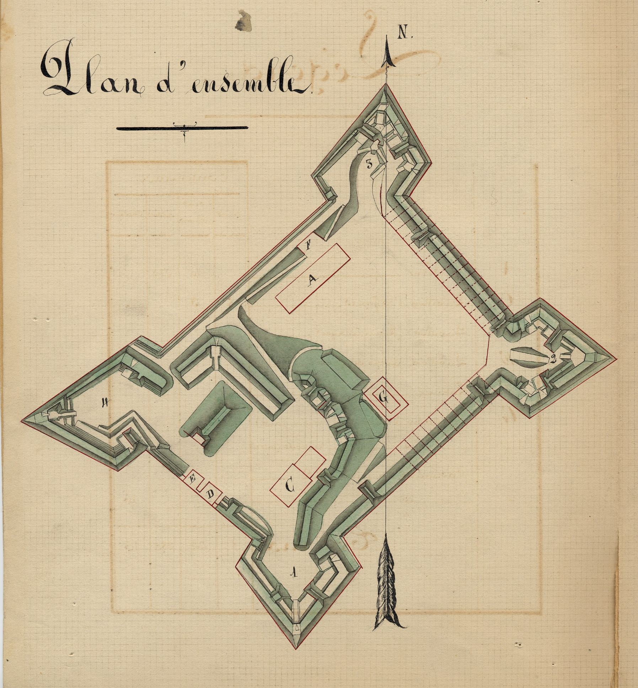
Plan du fort de Romainville,
fin du 19e siècle
(Service historique de la Défense)

Slide 4
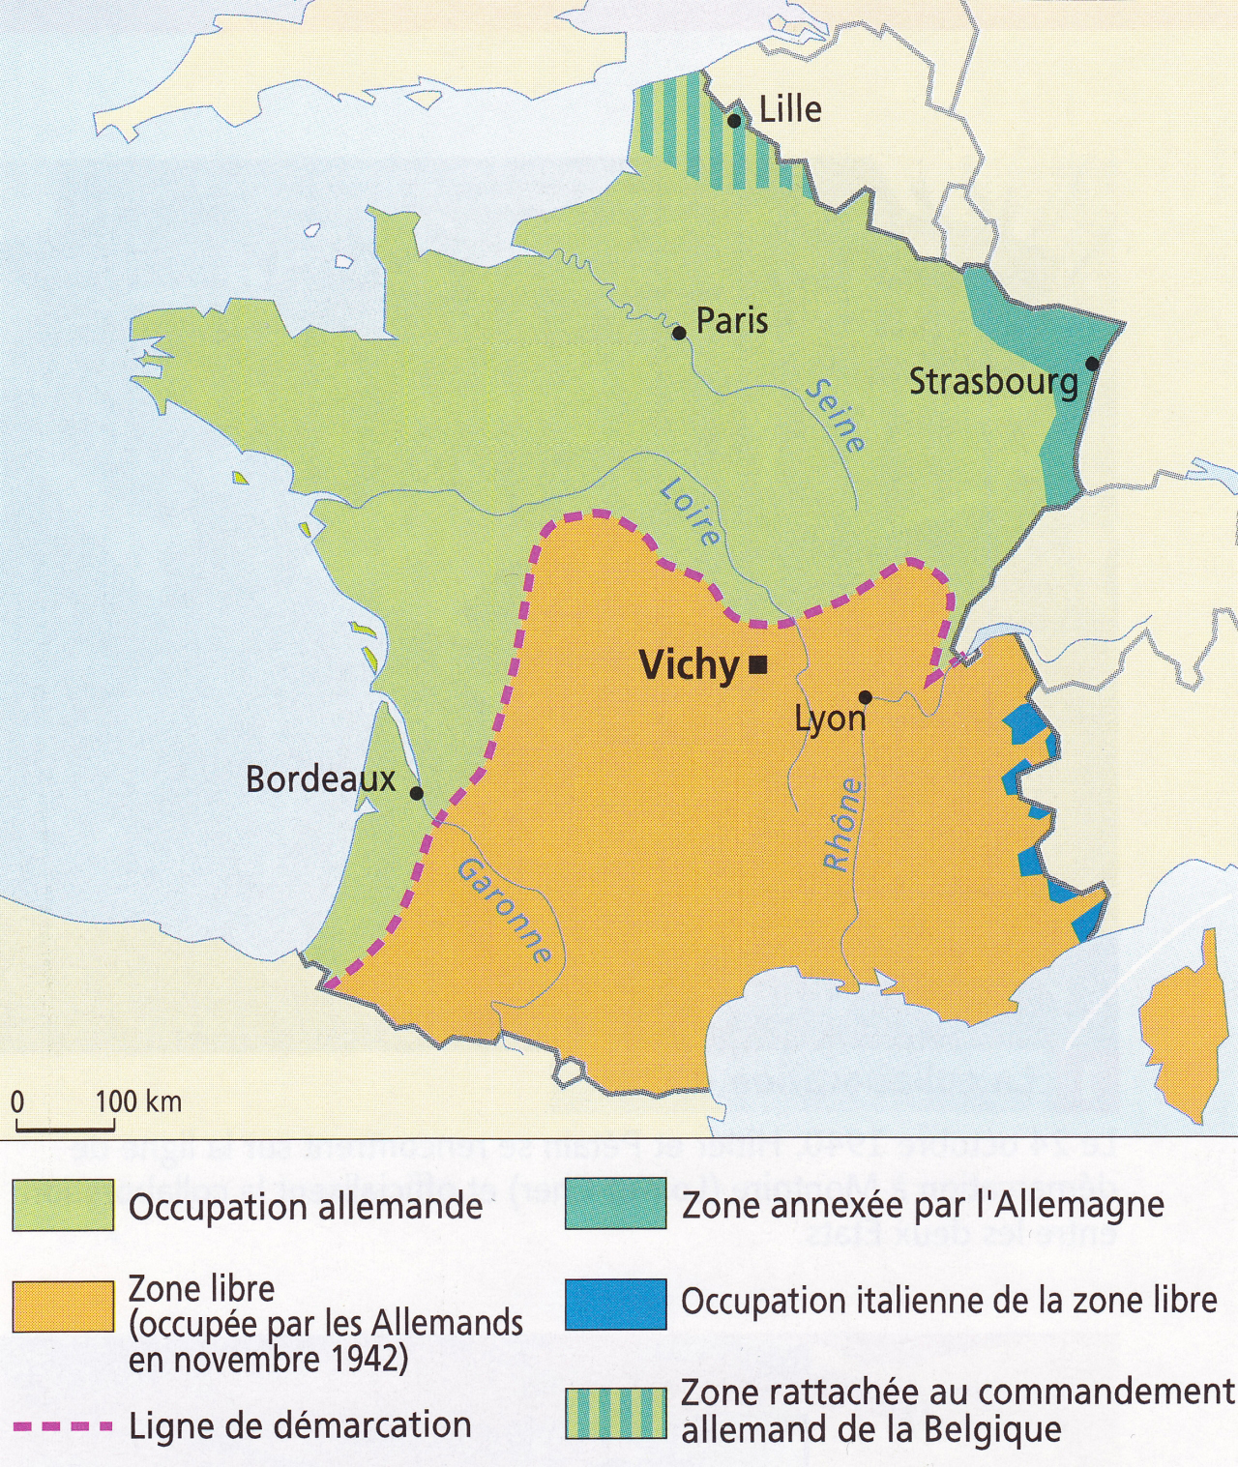
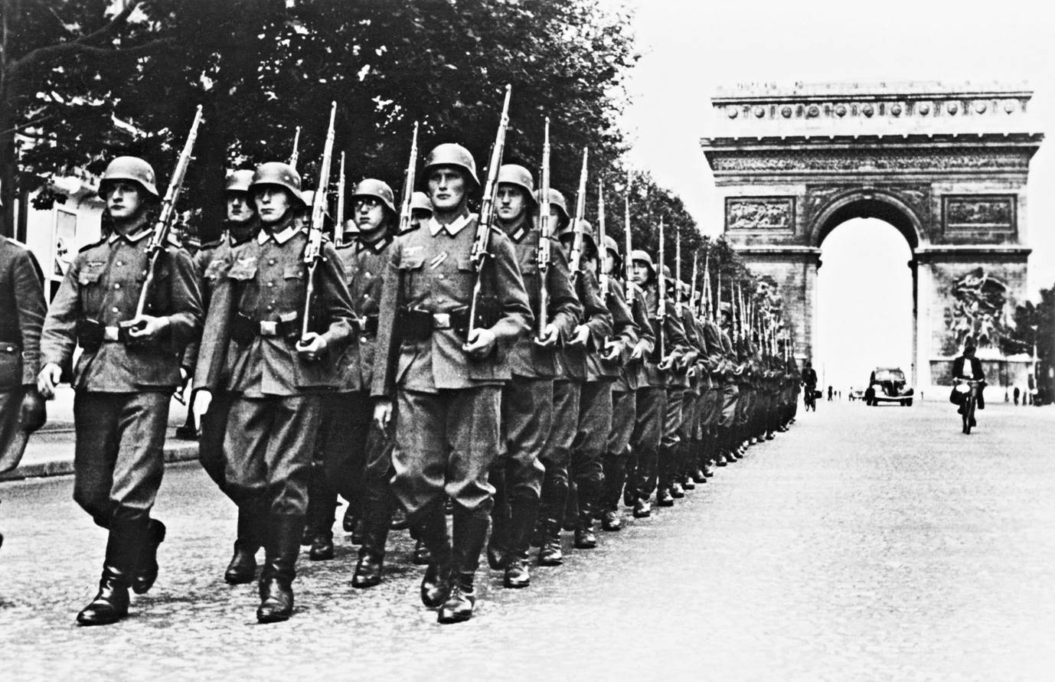
La France en 1940
Les Allemands à Paris, juin 1940
(Bundesarchiv)
Zone occupée
Zone non occupée
(envahie par les Allemands en novembre 1942)
Ligne de démarcation
Zone annexée par l’Allemagne
Territoires occupés par l’Italie
Zone rattachée au commandement allemand de Bruxelles

Slide 5
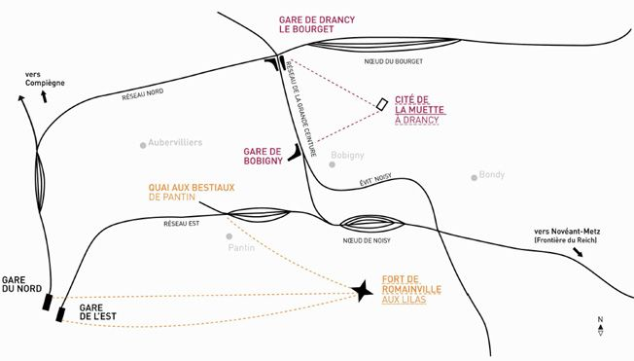
Un lieu de détention connecté au réseau ferroviaire à l’Est de Paris
vers Compiègne
 Aubervilliers
 Bobigny
 Bondy
Pantin 
vers l’Allemagne

Slide 6
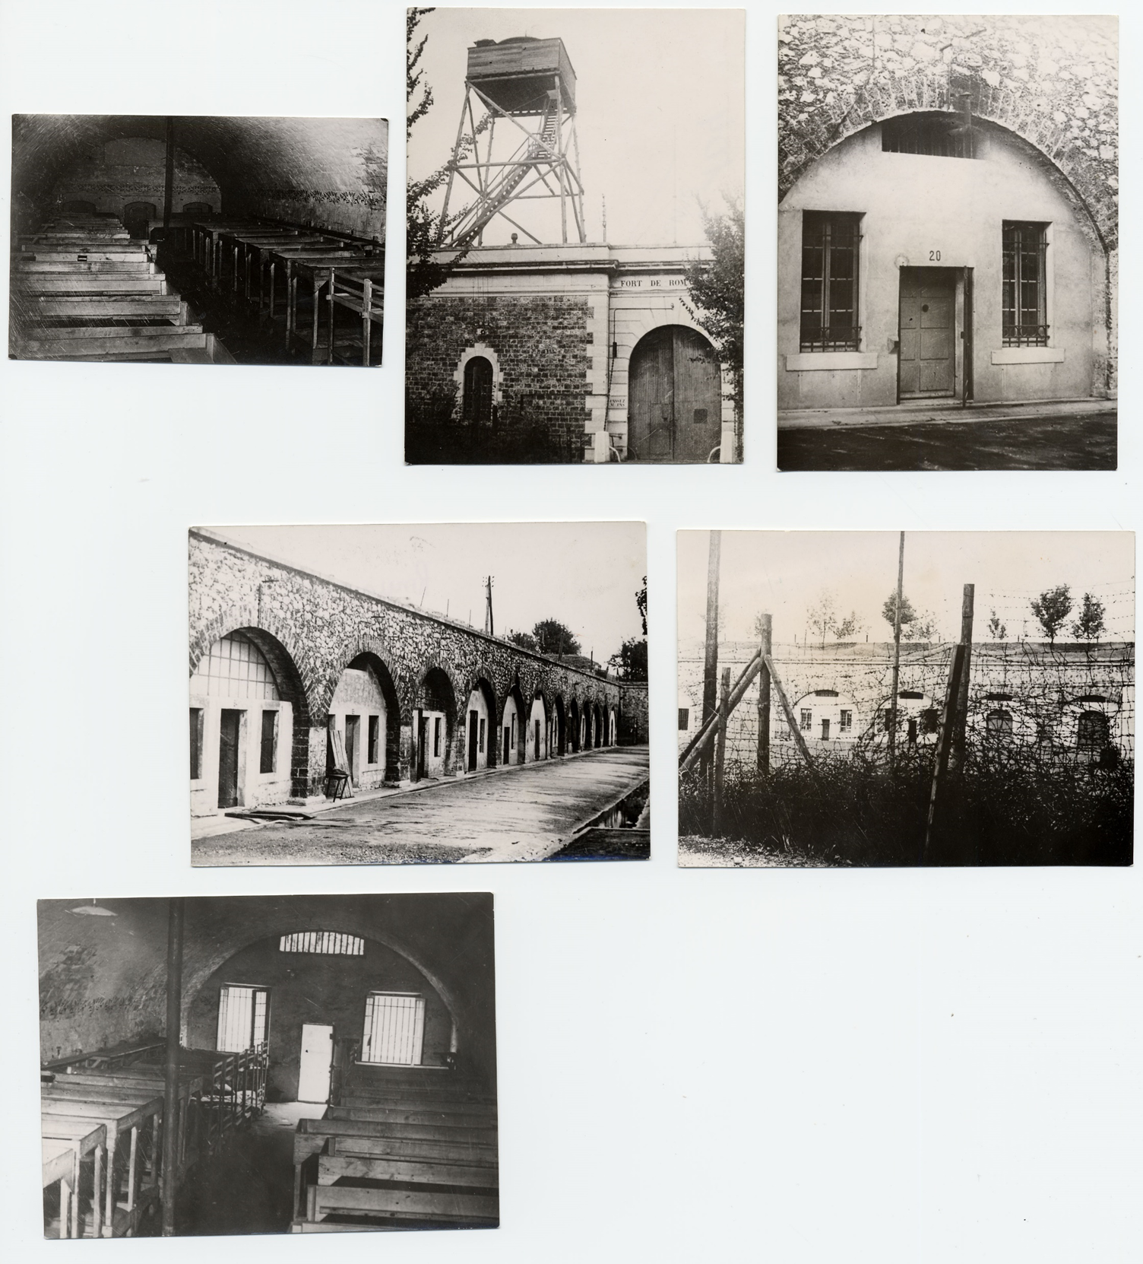
Vue de l’intérieur du fort en 1944 (MRN)
L’entrée du fort et son mirador
de surveillance en 1944 (MRN)

Slide 7

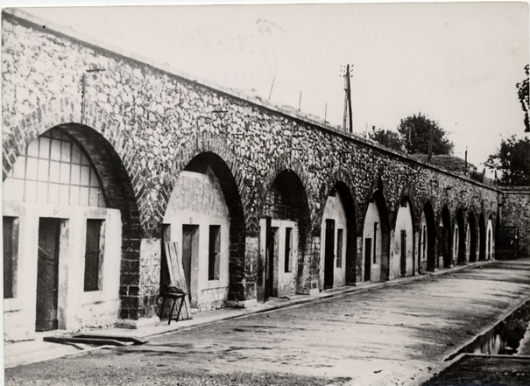
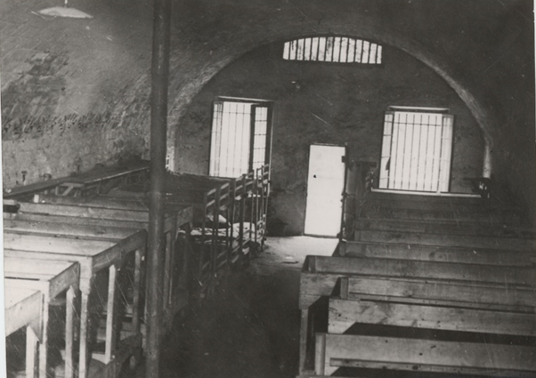
Les casemates du fort,
vues de l’intérieur et l’extérieur en 1944 (MRN)

Slide 8
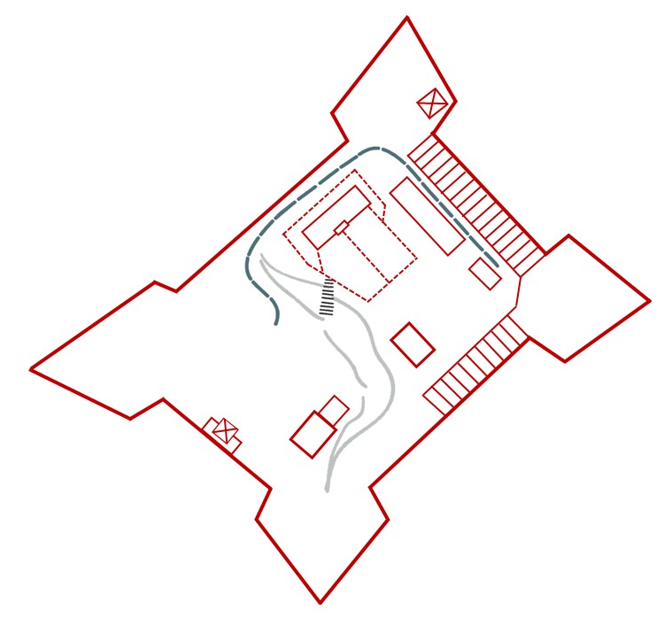
Le fort de Romainville
Le fort de Romainville
Lieu d’histoire et de mémoire de la Résistance et de la Déportation
N

Les Allemands
 poste de garde de l’entrée du fort
 mirador de surveillance
 Kommandantur du fort
(administration)
 caserne de la garnison du fort
Les détenus
 bâtiment des détenus
 cour des hommes (grillagée)
 cour des femmes (grillagée)
 casemates où sont internés les
détenus
Les transferts
 route goudronnée utilisée par
les camions ou les cars amenant
ou emmenant les détenus
50 m









© Eric Brossard

Slide 9
Le fort de Romainville
Lieu d’histoire et de mémoire de la Résistance et de la Déportation
juin 1940
Les Allemands occupent le fort
septembre 1941
Début de la politique des otages
février 1943
L’Allemagne entre de la guerre totale
août 1944
Libération de Paris et du fort
Le camp d’internement
décembre 1940 - lieu de détention de personnes considérées comme dangereuses par les Allemands.
Le camp des otages
août 1942 - le lieu de rassemblement des otages avant leurs exécutions au Mont-Valérien
Le camp des femmes résistantes déportées
avril 1943 - camp de transit pour les déportés de répression vers les camps de concentration.
février 1944 - camp de transit des femmes résistantes déportées de France

Slide 10
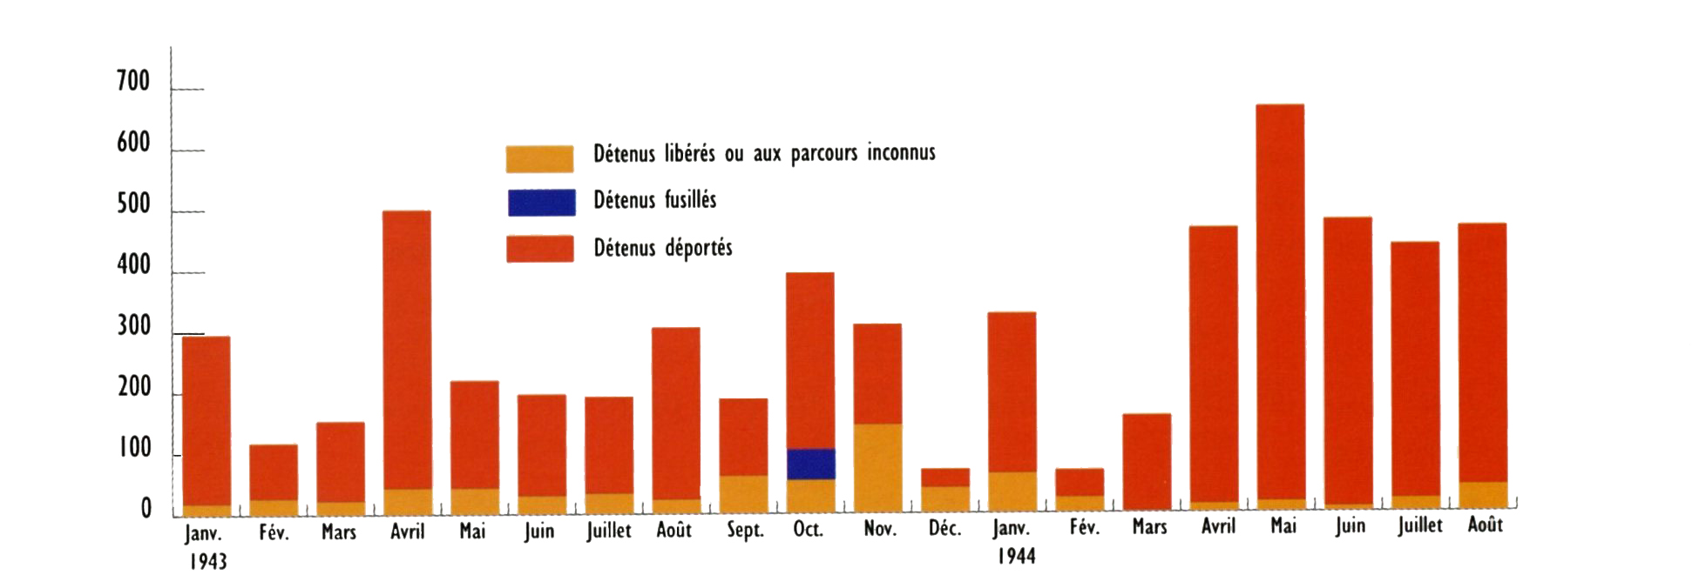
Le fort de Romainville
Lieu d’histoire et de mémoire de la Résistance et de la Déportation
Le sort des détenus (1943-1944)
près de 7 000 détenus dont 3 800 femmes
209 otages fusillés, 5300 déportés
dont 3 400 femmes, pour la plupart résistantes
(40 % des déportées de répression)

Slide 11
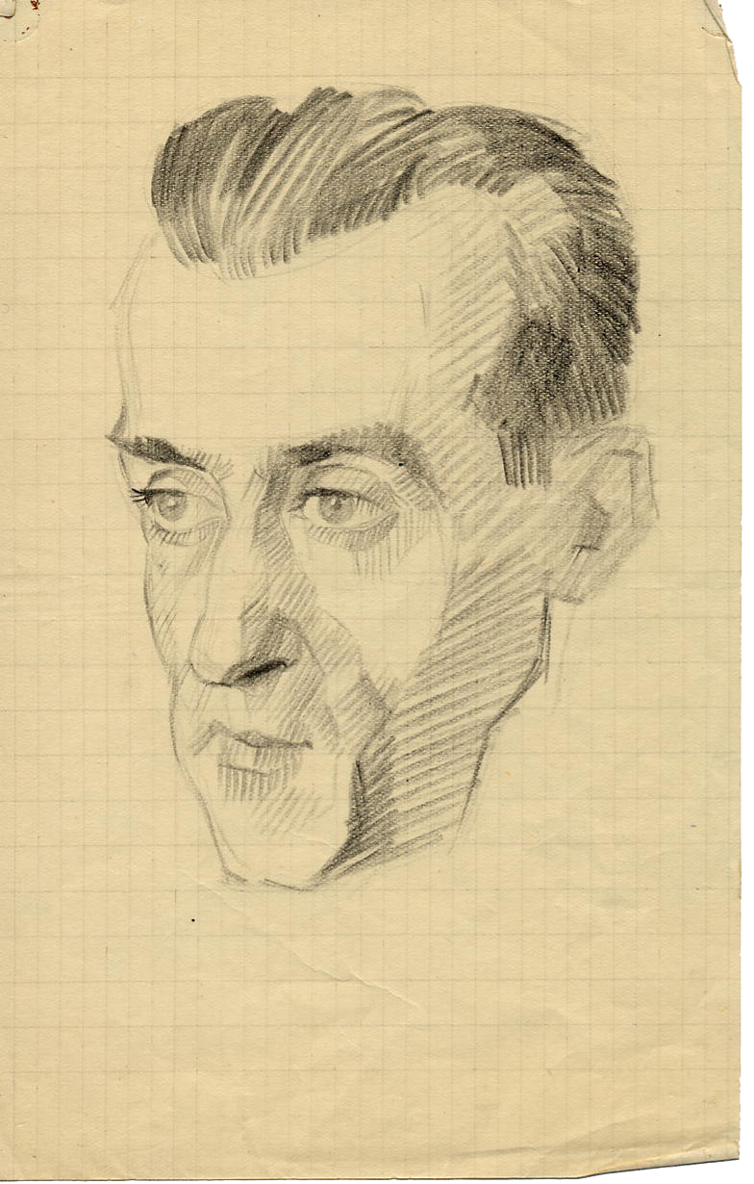
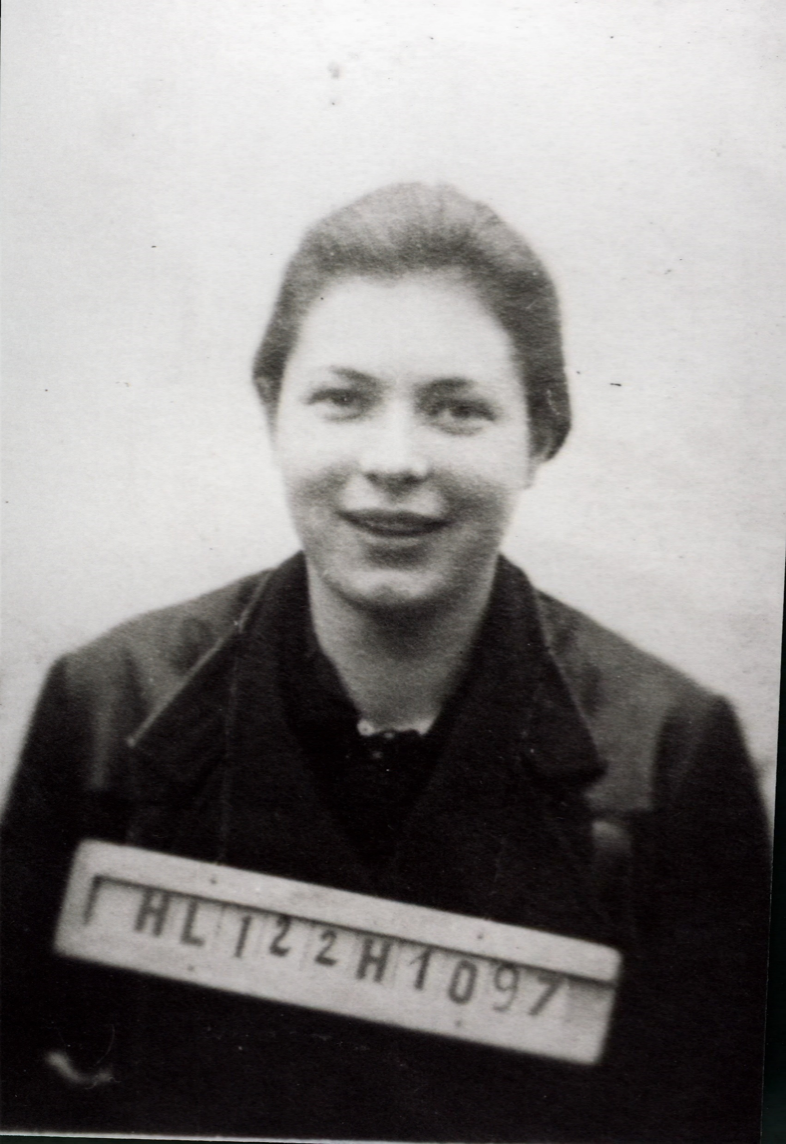
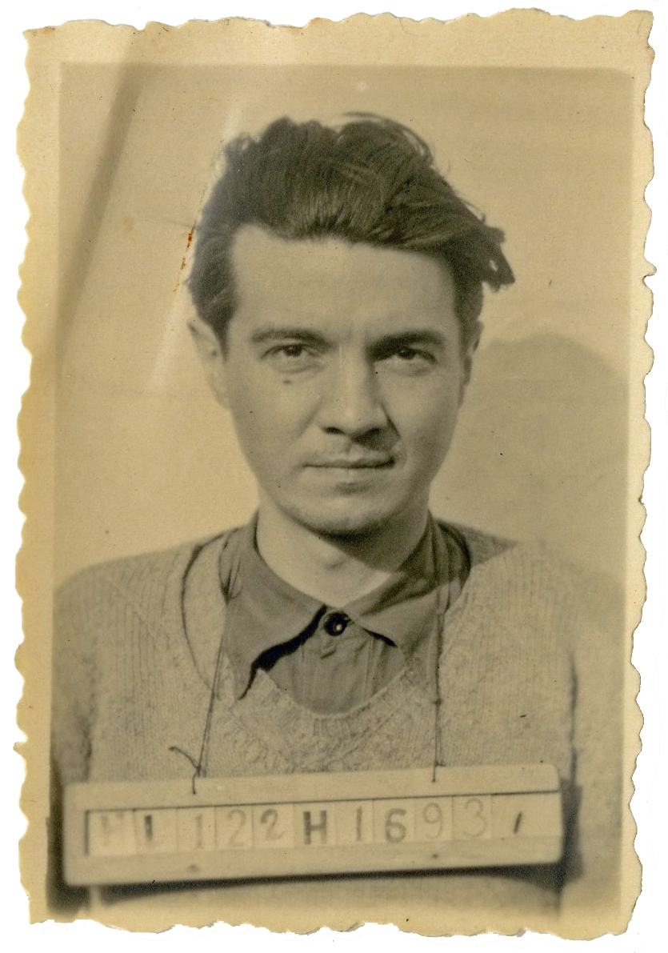
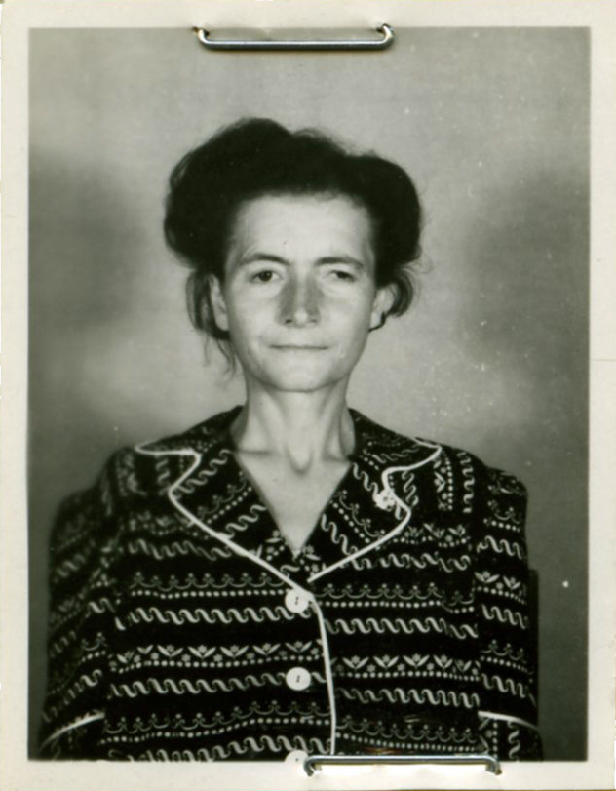
Le fort de Romainville
Lieu d’histoire et de mémoire de la Résistance et de la Déportation
4 portraits, 4 parcours
d’hommes et de femmes

Slide 12
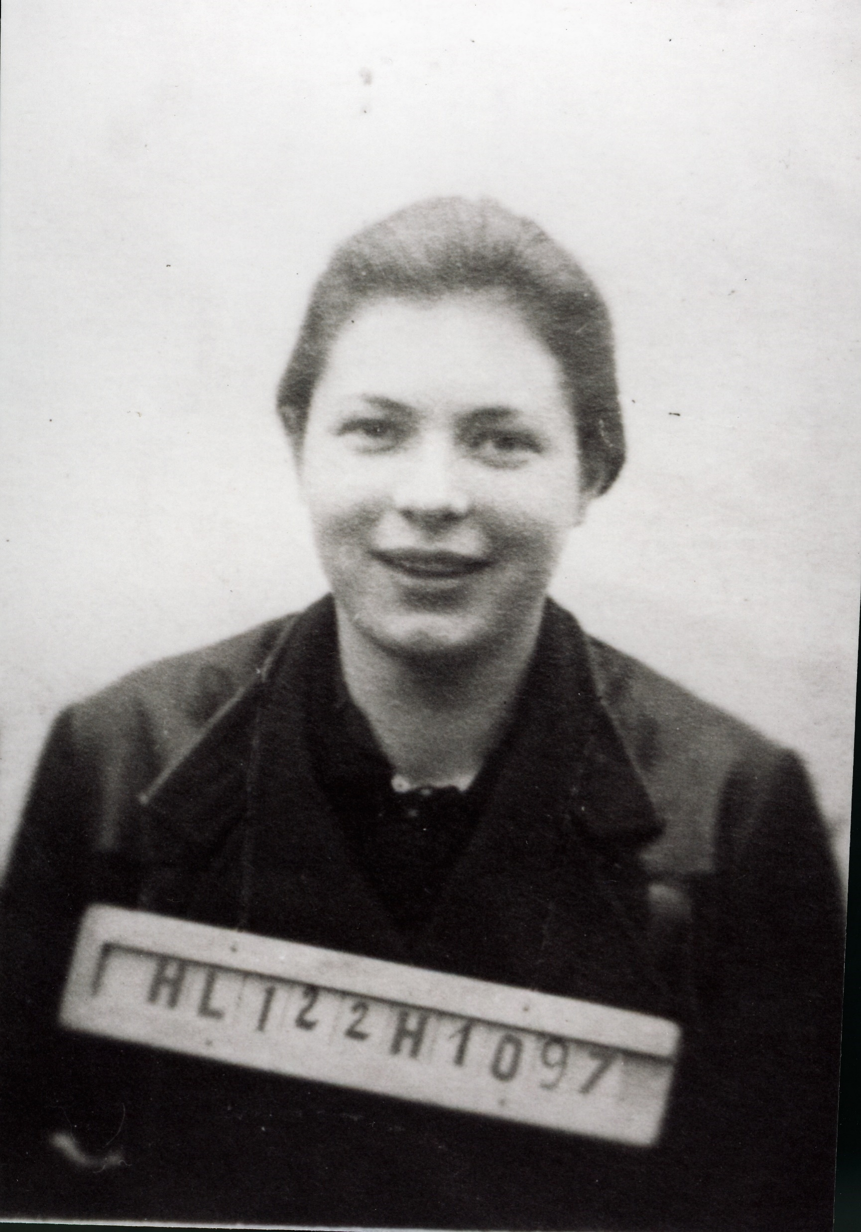

Simone SAMPAIX
(1924-1998)
Photographie de Simone Sampaix
au fort de Romainville, 1942
(Archives Frédéric Blanc)

Slide 13

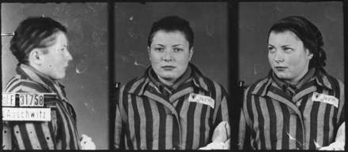
Photographies de Simone Sampaix
après son arrestation en mai 1942
(Archives de la Préfecture de Police de Paris)
et après son arrivée à Auschwitz
en janvier 1943
(Musée d’État d’Auschwitz-Birkenau)

Slide 14
Simone SAMPAIX
(1924-1998)
Motif d’arrestation : résistante communiste
Arrivée au fort de Romainville : octobre 1942
Déportée le 24 janvier 1943
à Auschwitz
Évacuée de Ravensbrück par la Croix-Rouge suédoise le 23 avril 1945 jusqu’à Malmö : elle pèse alors 23 kg. Rentrée en France la 10 juin.

Slide 15
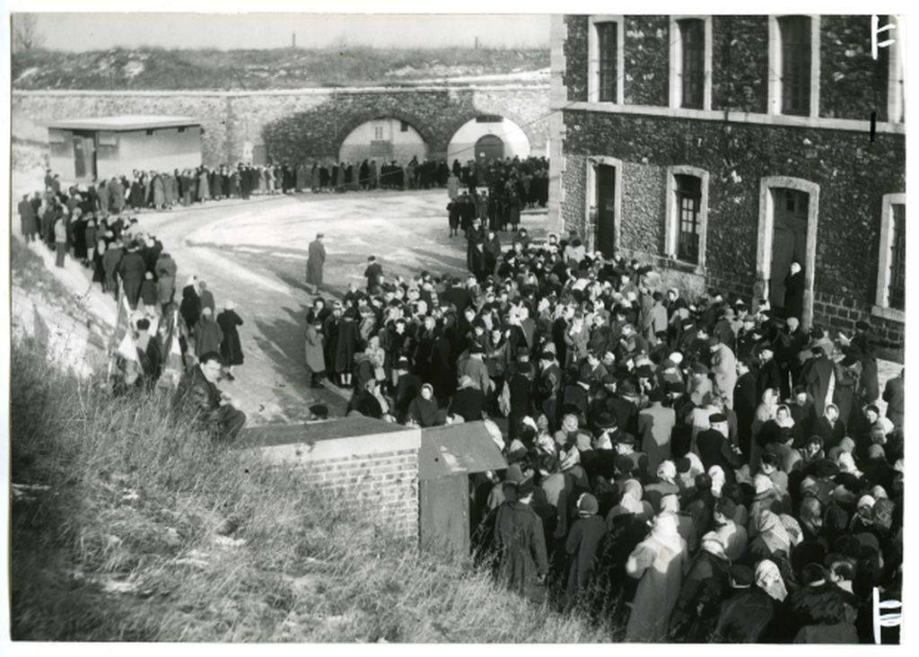
Le fort de Romainville
Lieu d’histoire et de mémoire de la Résistance et de la Déportation
Cérémonie commémorative à l’intérieur du fort de Romainville en 1954
(Mémoires d’Humanité)

Slide 16
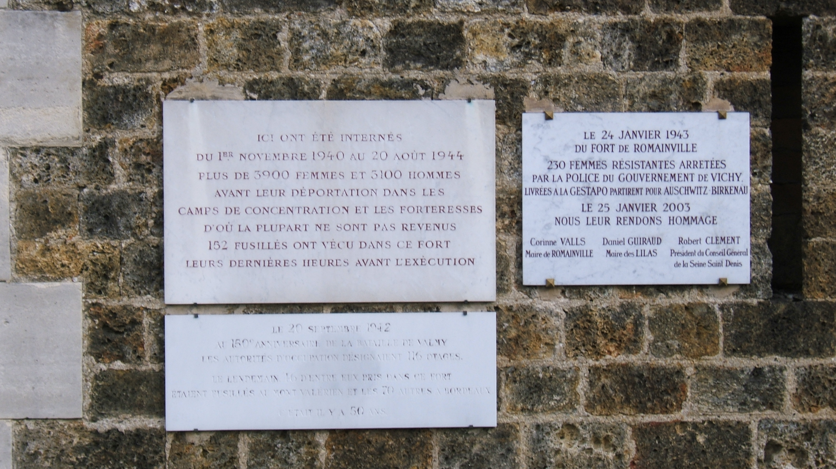
Le fort de Romainville
Lieu d’histoire et de mémoire de la Résistance et de la Déportation
Plaques apposées à l’entrée du fort de Romainville entre 1985 et 2003 (DR)

Slide 17
Le fort de Romainville
Lieu d’histoire et de mémoire de la Résistance et de la Déportation
Le Mémorial
national
des femmes
en résistance
et en déportation

Slide 18
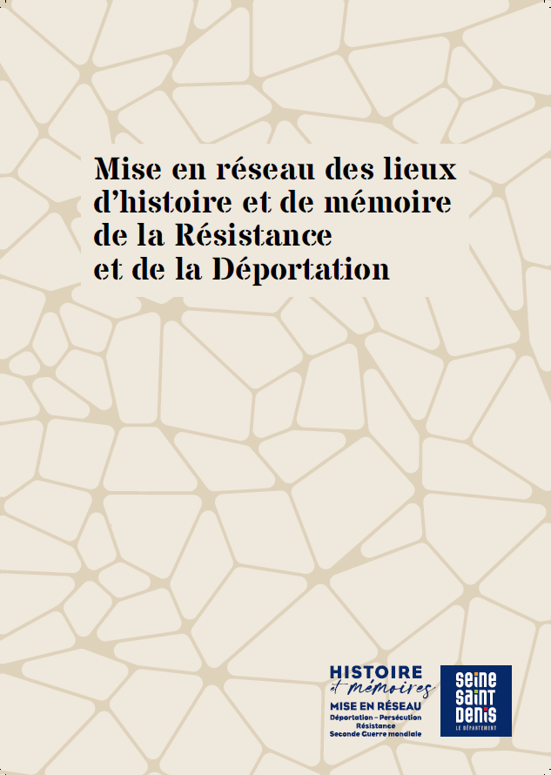

Slide 19
Les lieux d’histoire et de mémoire de la Résistance
et de la Déportation en Seine-Saint-Denis
vers Compiègne
 Aubervilliers
 Bobigny
 Bondy
Pantin 
vers l’Allemagne

Slide 20
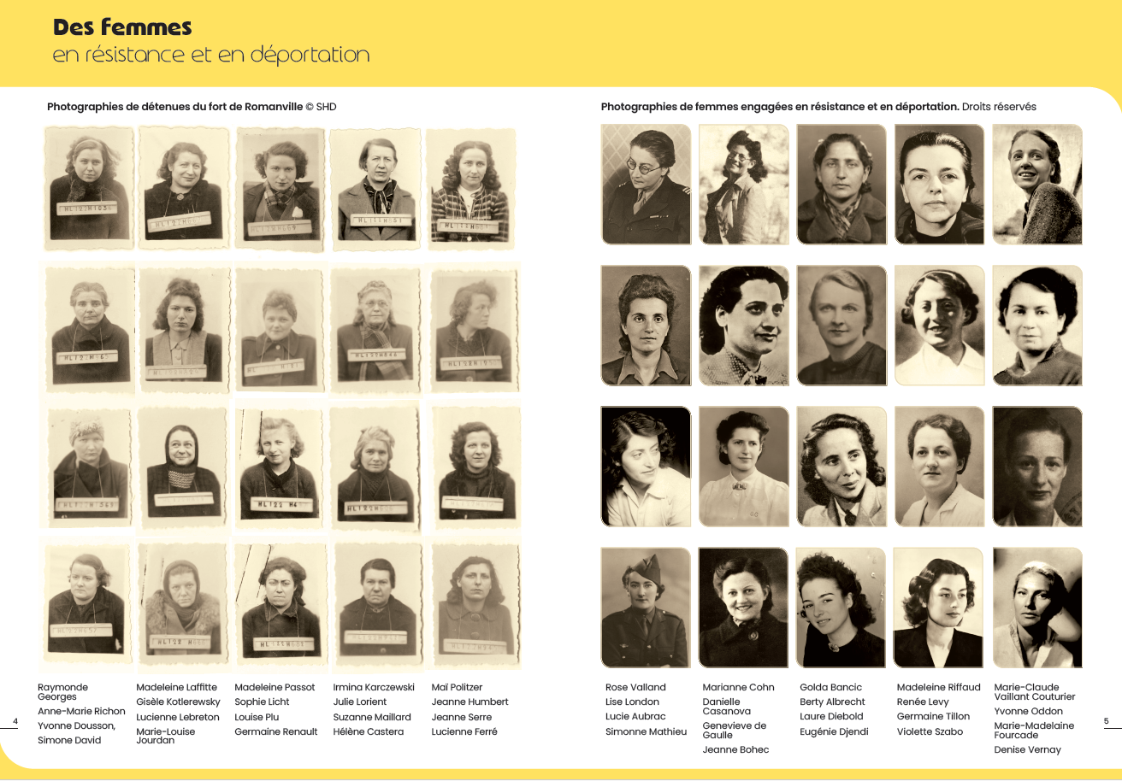

Slide 21
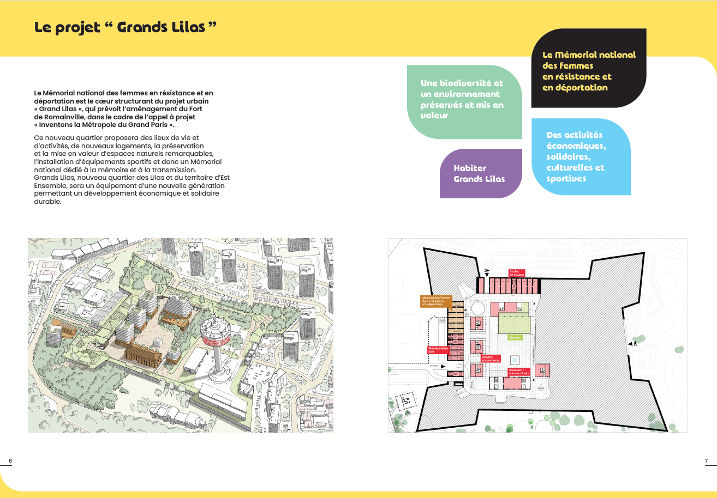

Slide 22
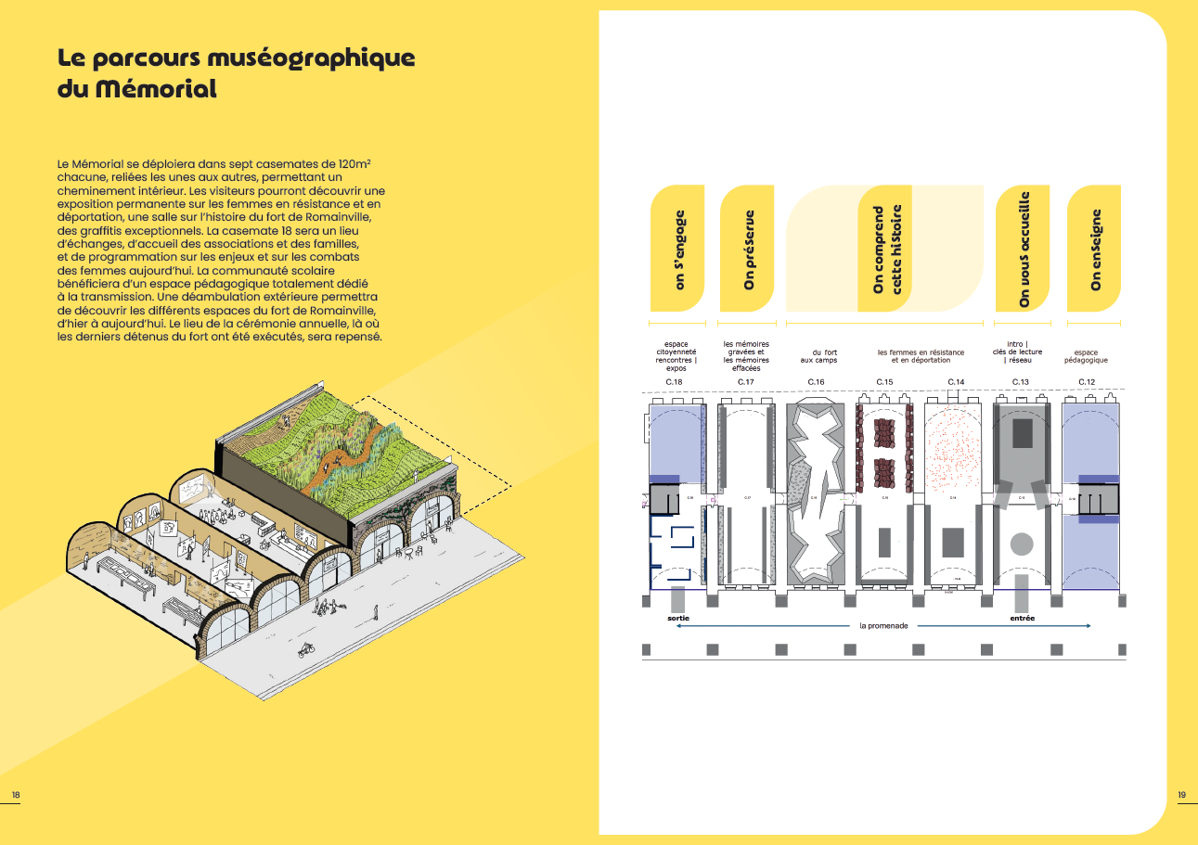

Slide 23
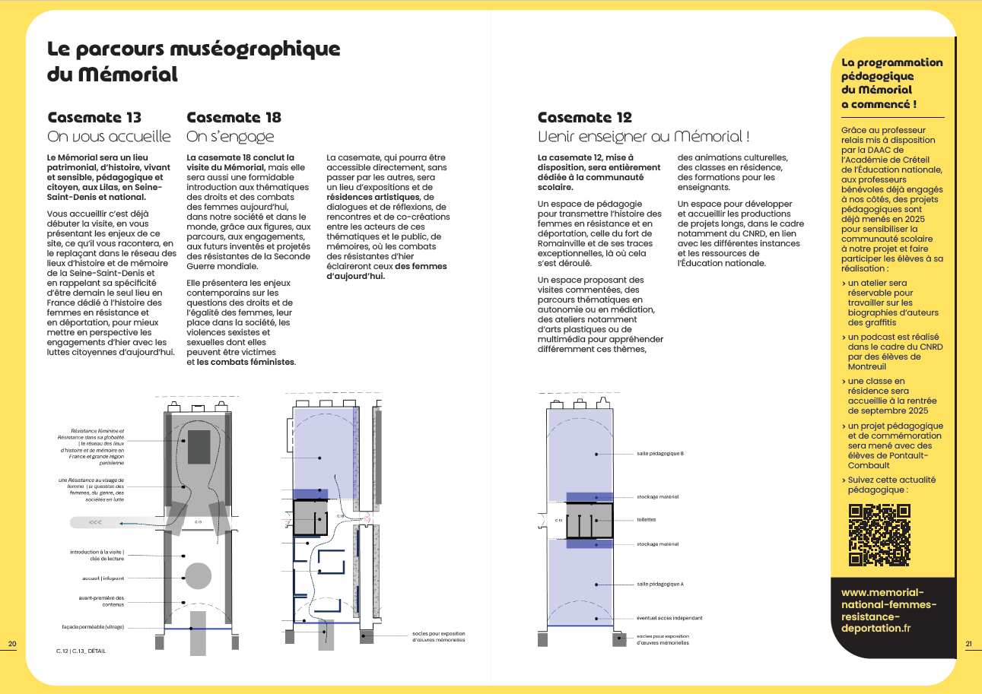

Slide 24
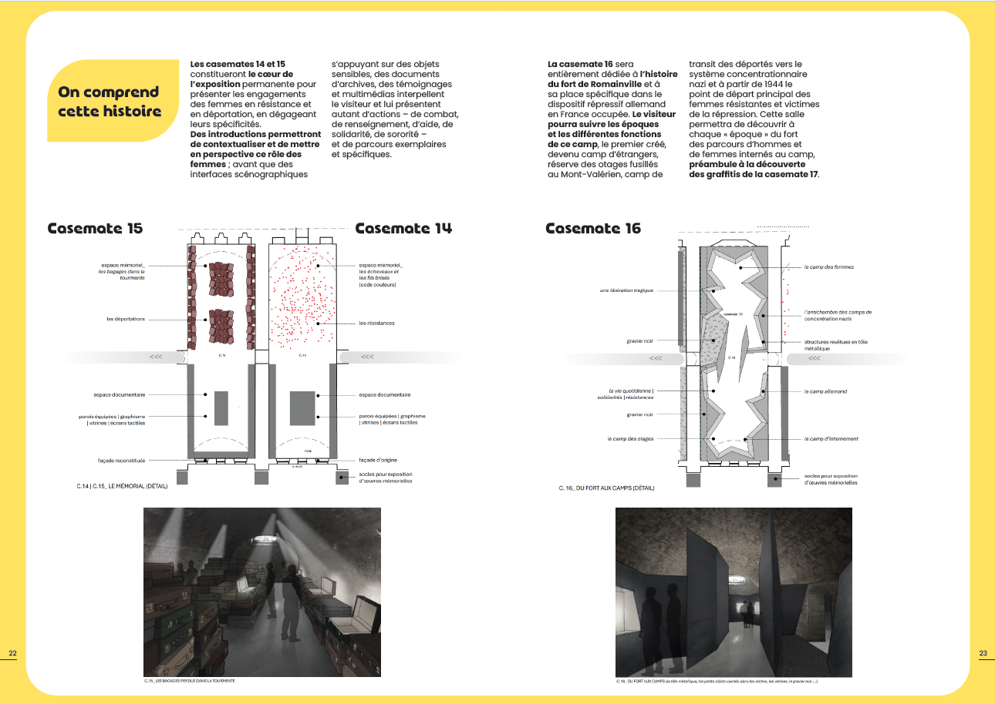

Slide 25
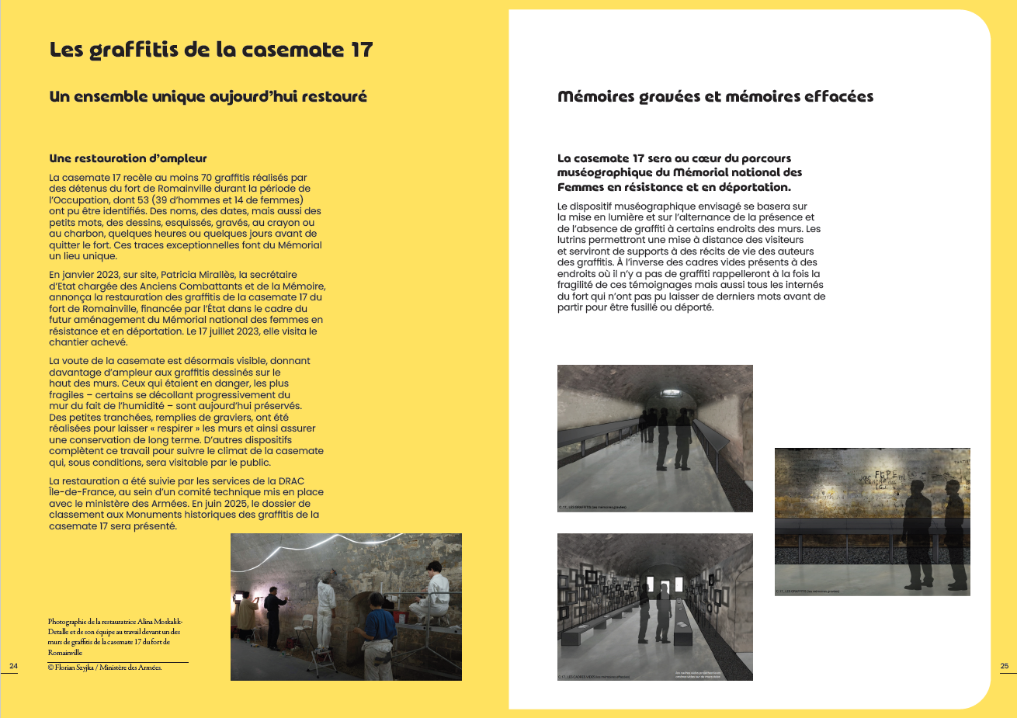

Slide 26
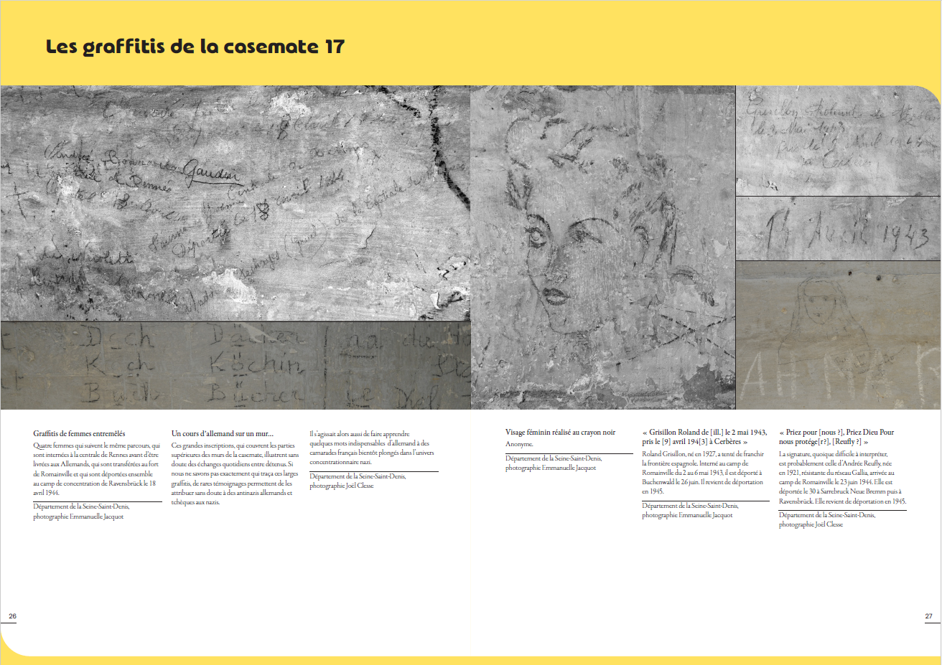

Slide 27
Le fort de Romainville
Lieu d’histoire et de mémoire de la Résistance et de la Déportation
Réflexion, expérimentation
et programmation
pédagogiques

Slide 28
Enjeux
◆ Transmettre l’histoire et la mémoire de la Résistance et de la Déportation
◆ Explorer l’art comme vecteur de transmission historique
◆ Éveiller une conscience citoyenne en outillant les élèves et les enseignant·e·s pour comprendre l’histoire d’hier et celle d’aujourd’hui, notamment en matière de lutte contre le racisme et l’antisémitisme.
◆ Associer plusieurs lieux de mémoire de la Seine-Saint-Denis au projet d’éducation artistique et culturelle (sans qu’ils soient forcément les porteurs de la résidence)
◆ Assurer la pédagogie des projets et inscrire la démarche au sein du programme d’EMC et d’Histoire et du parcours citoyen de l’élève
◆ Travailler l’histoire locale

Slide 29
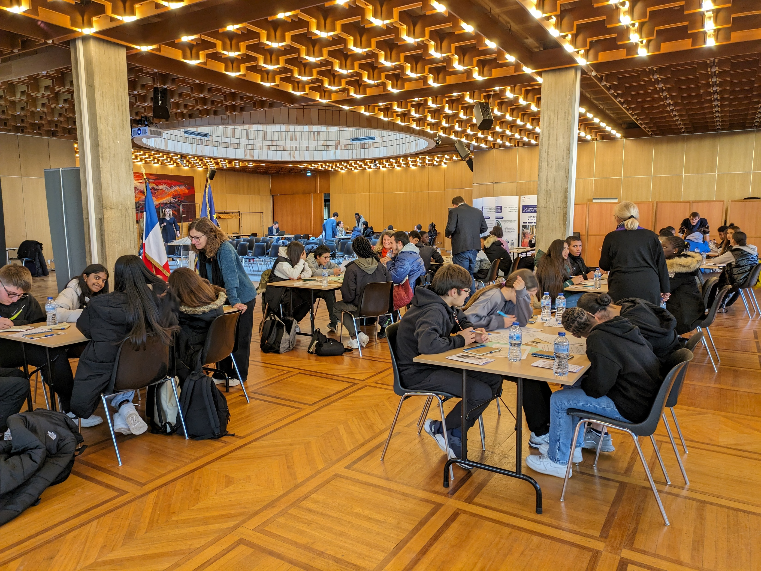
Test de l’atelier avec des collégiens d’établissements de Seine-Saint-Denis
en novembre 2023 (photo EB)

Slide 30
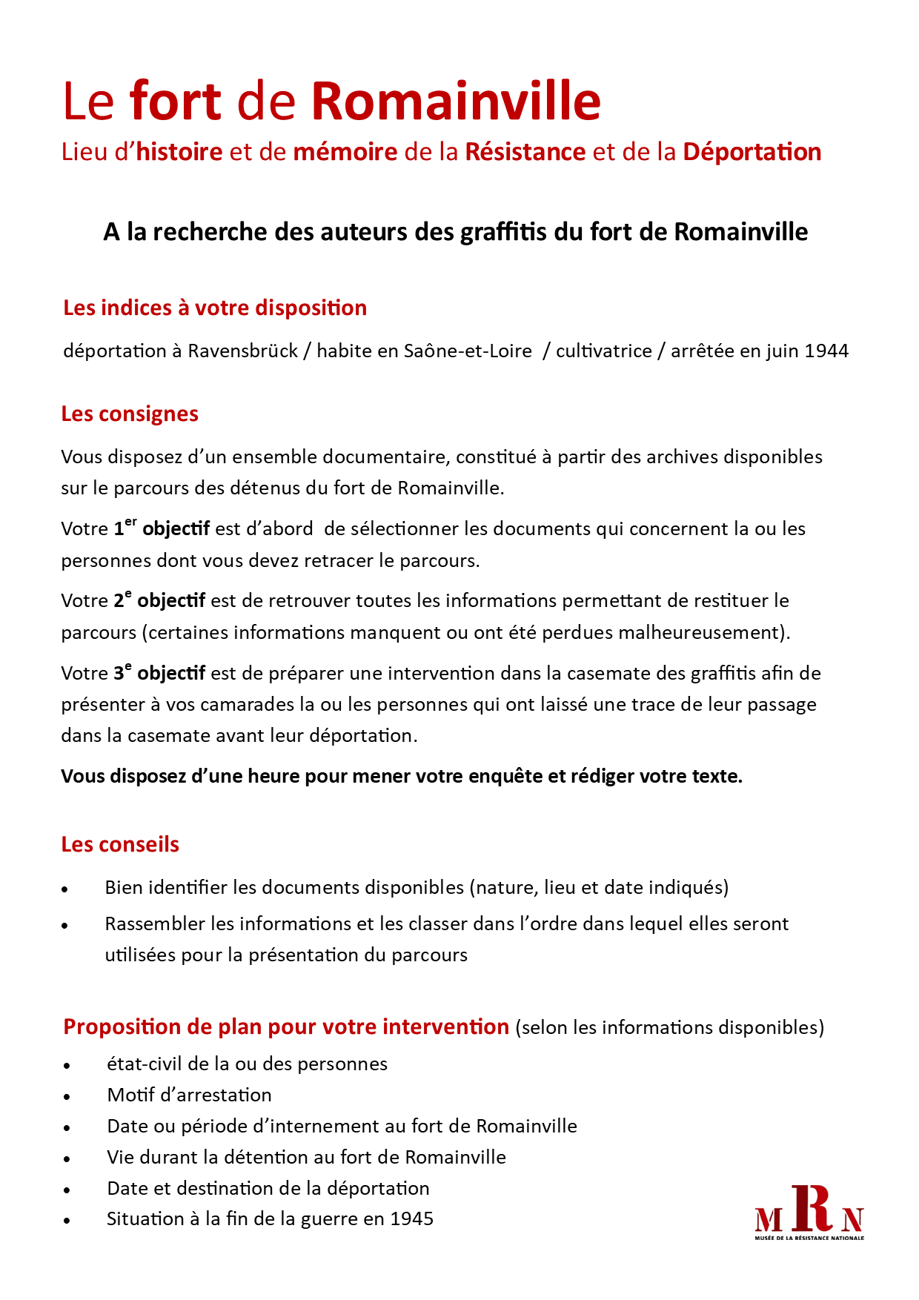
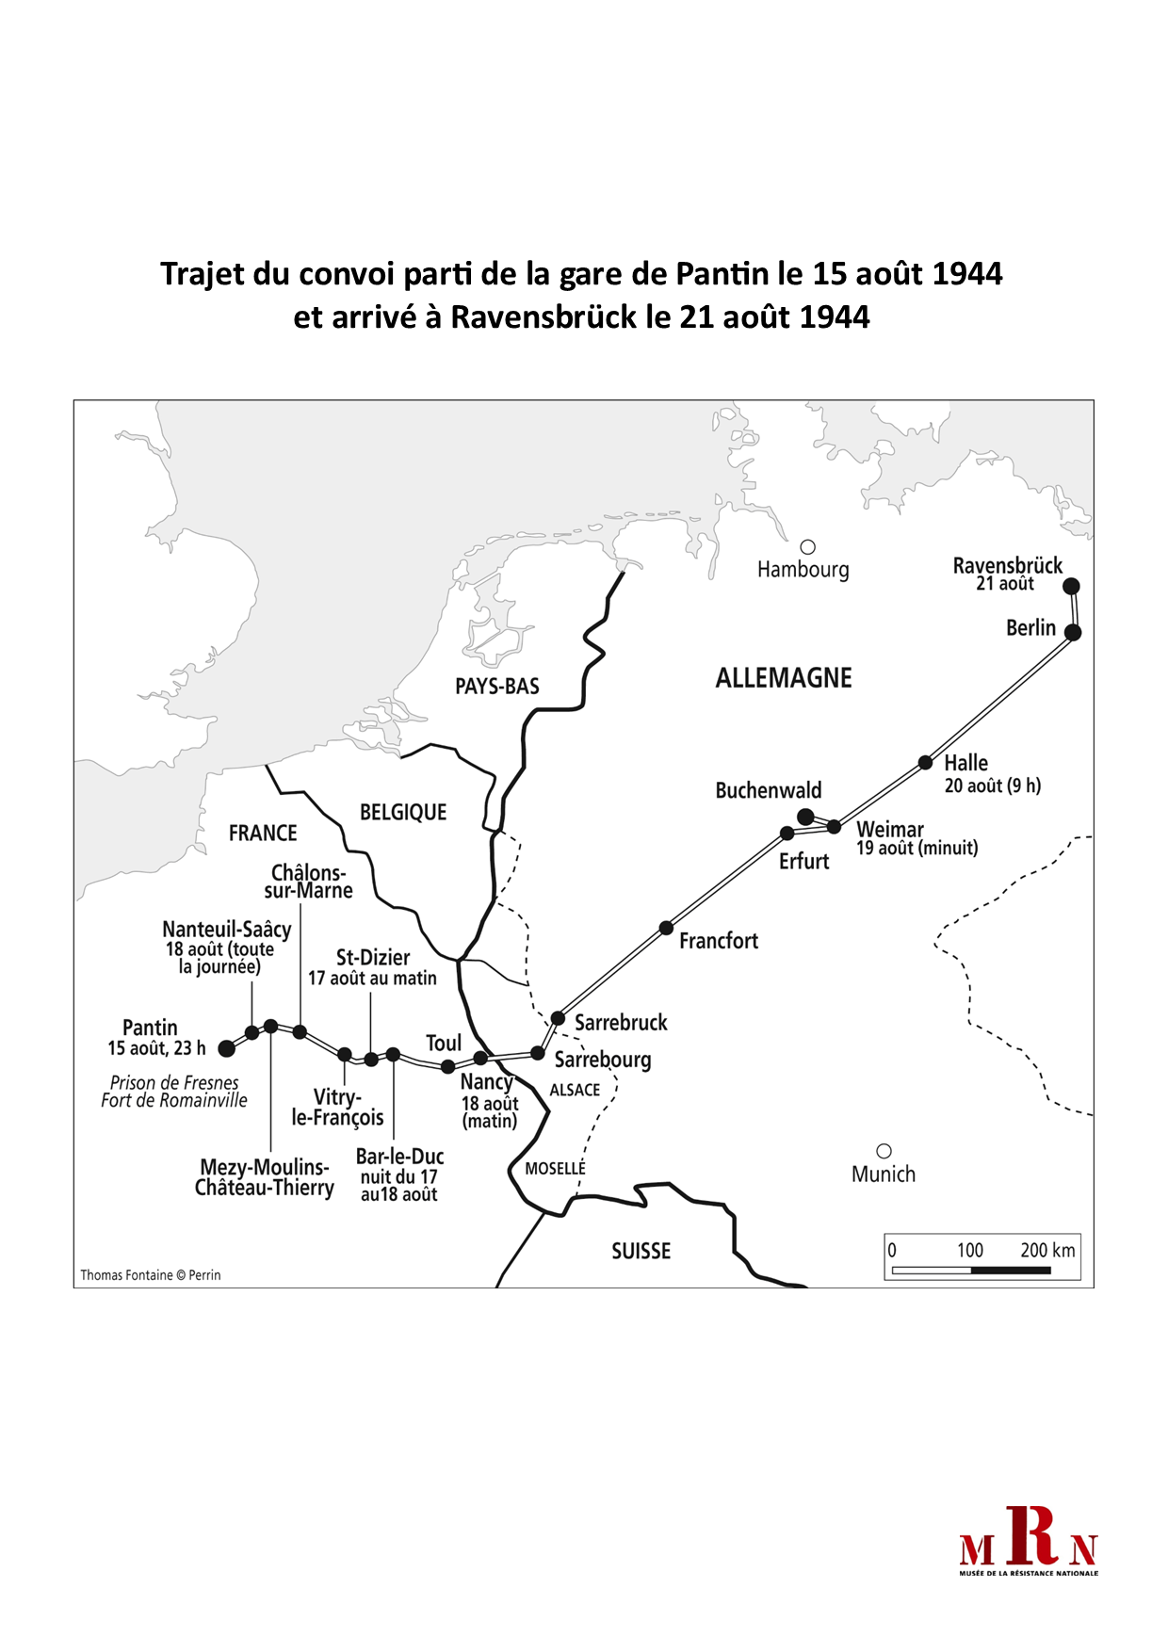

Slide 31
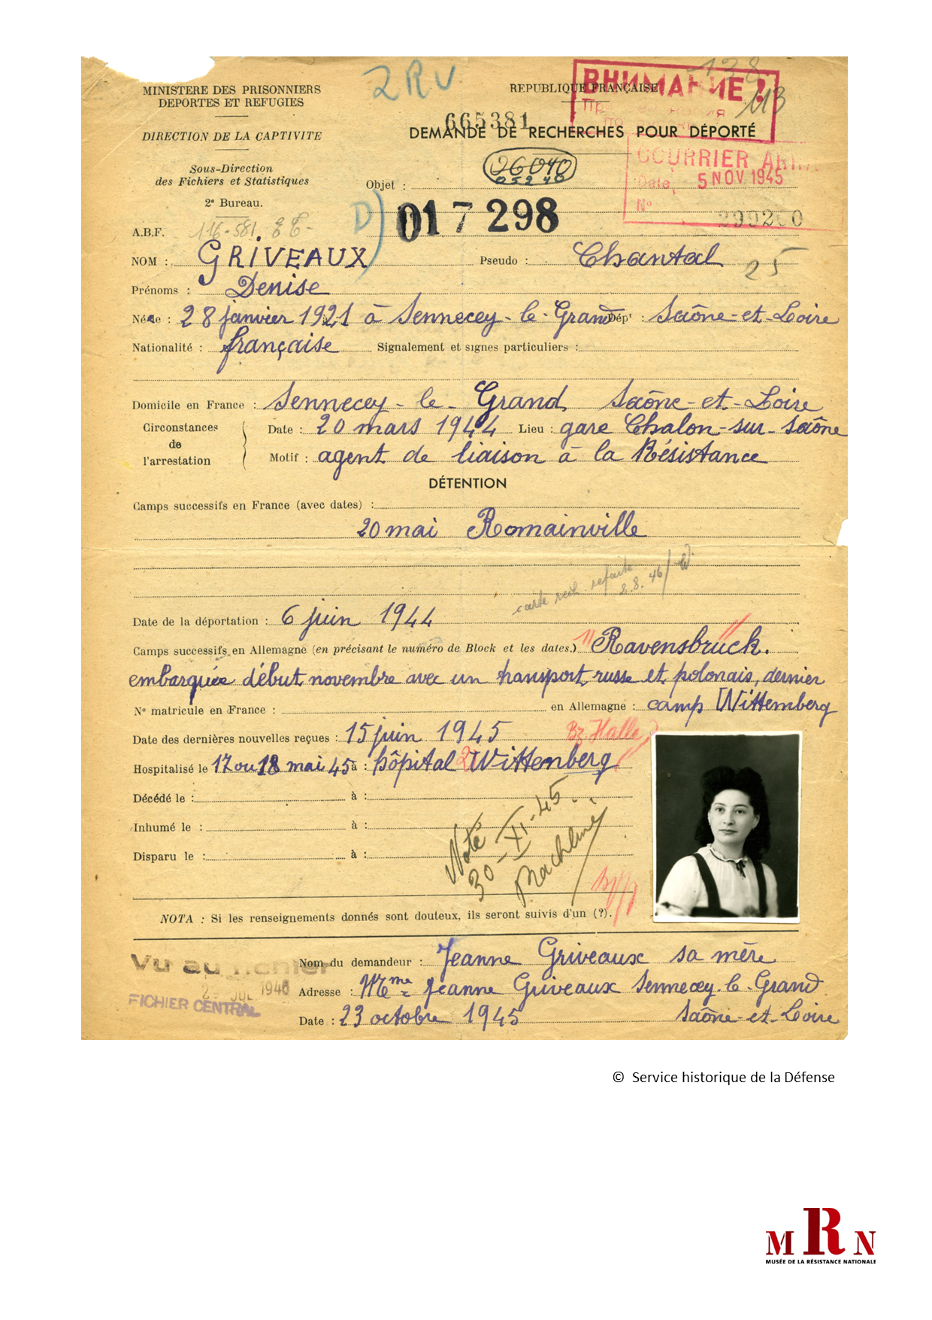
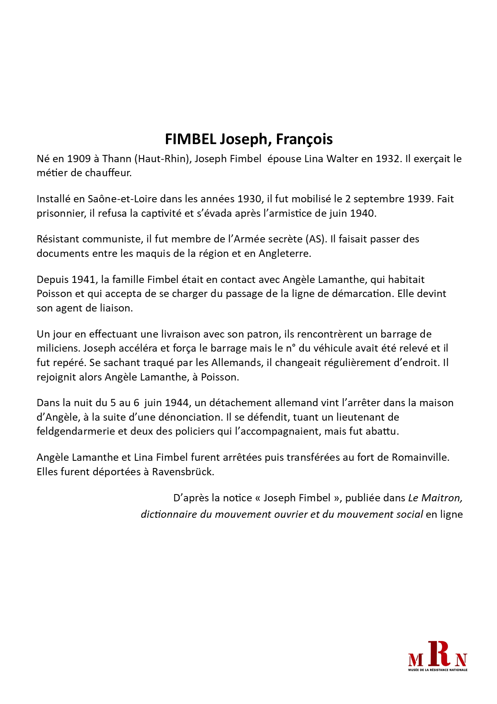

Slide 32
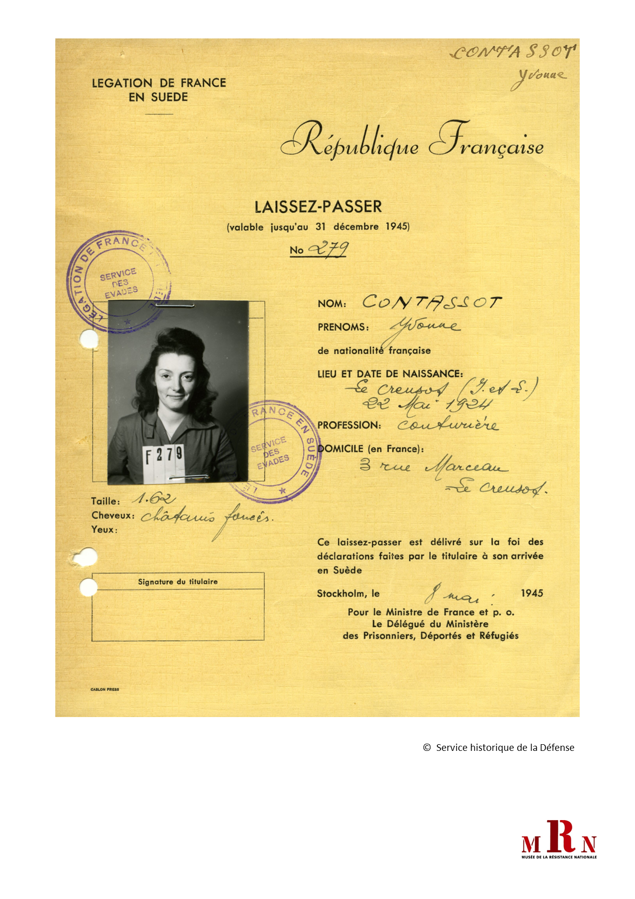
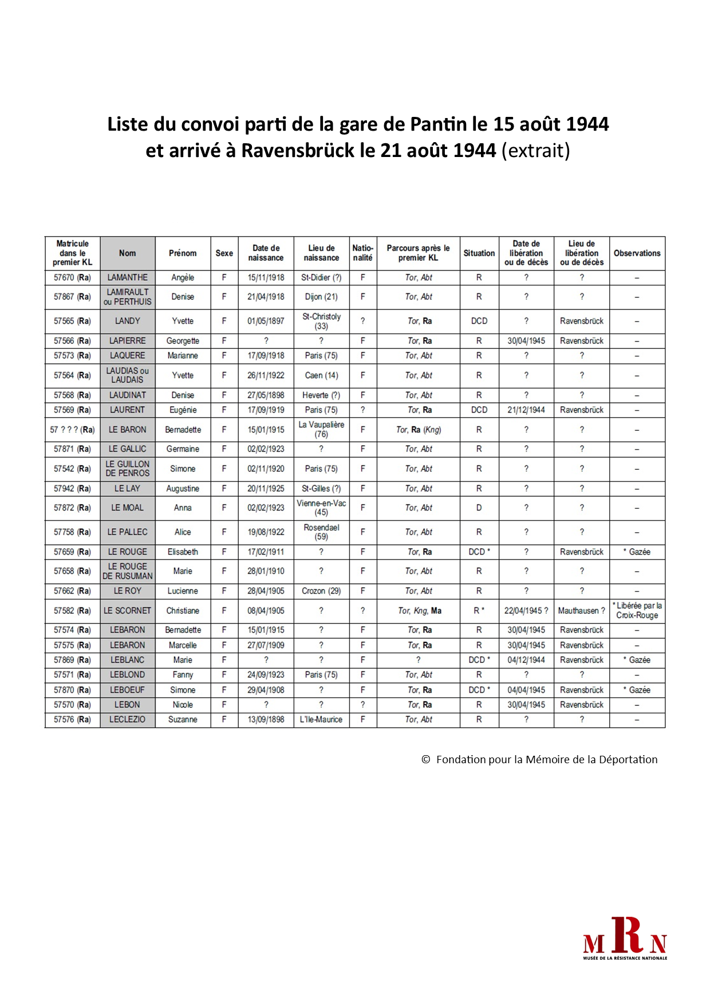

Slide 33
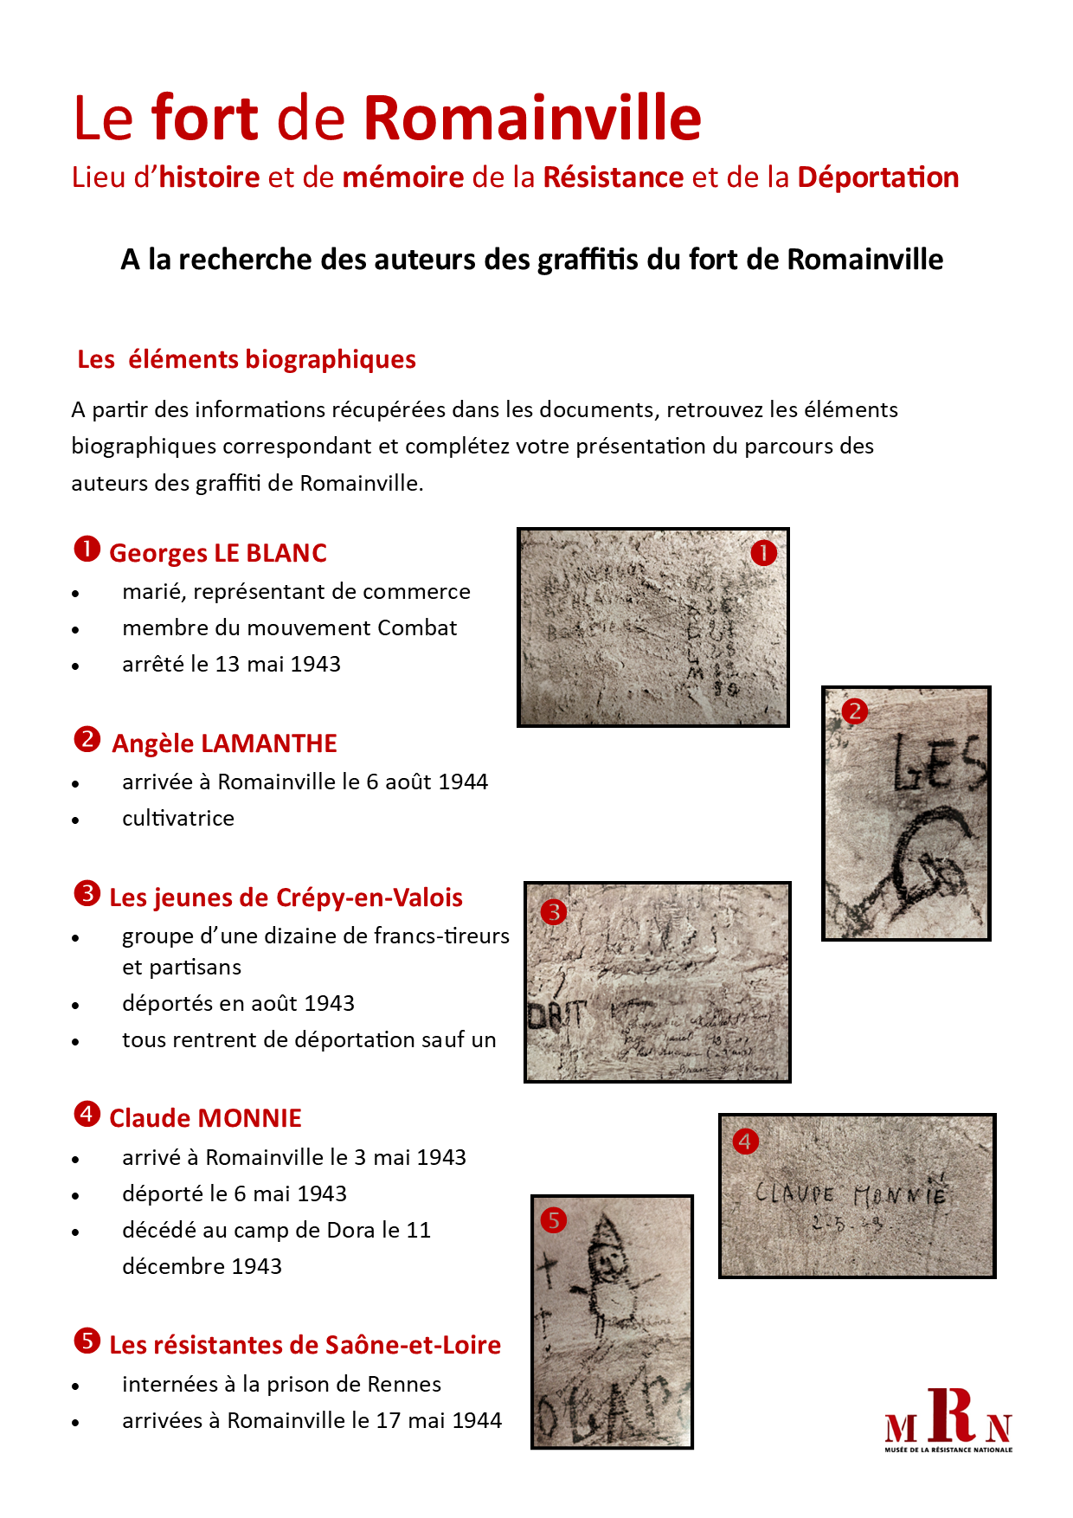
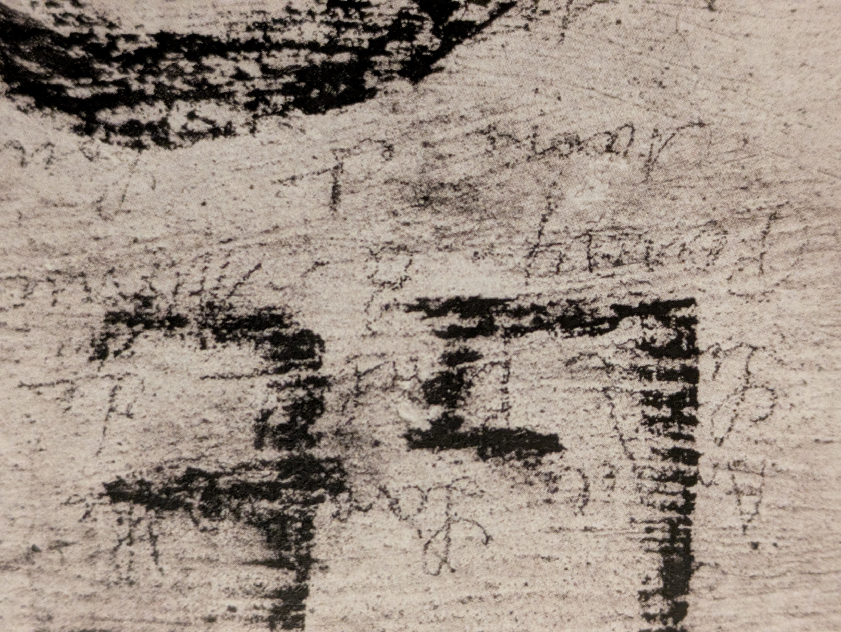

Slide 34
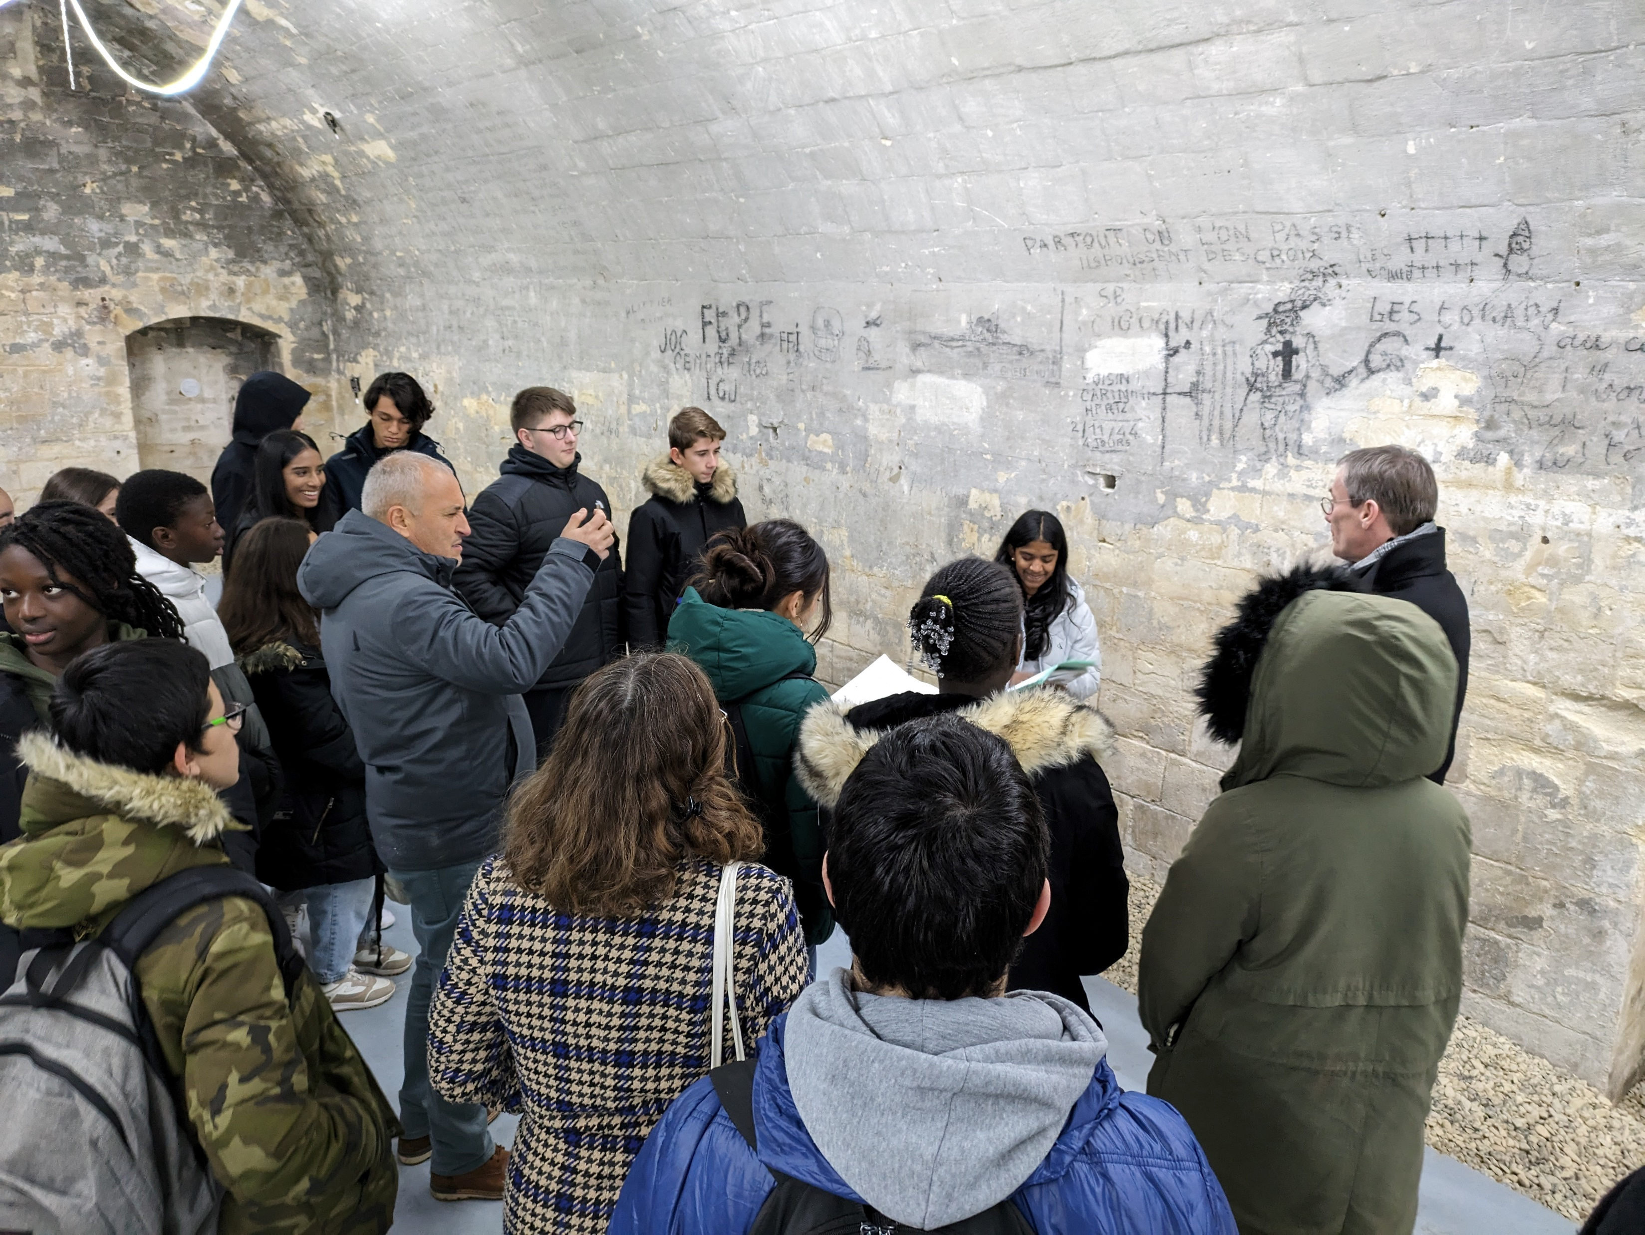
Présentation des graffitis par les élèves dans la casemate 17,
en novembre 2023 (photo EB)

Slide 35
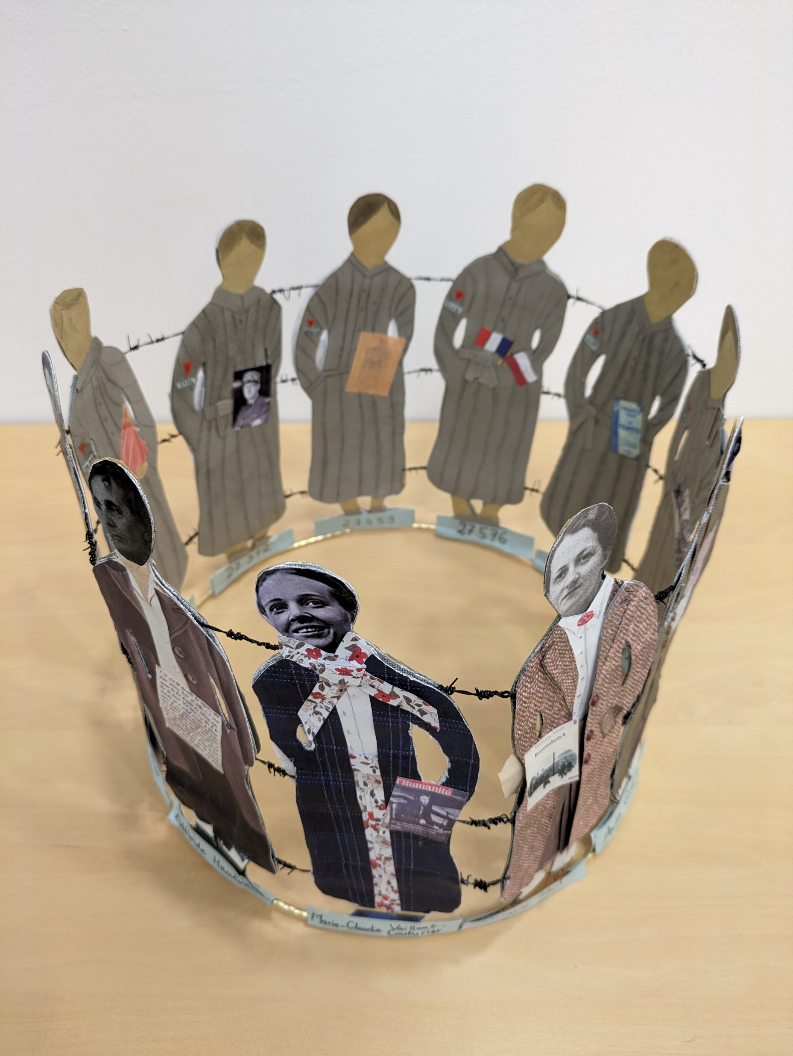

2023-2024
« Onze femmes
dans l’enfer de Ravensbrück »
Travail collectif
du collège Camille Pissaro
de Saint-Maur-des-Fossés (94)
Prix national 2024
(photo EB)

Slide 36
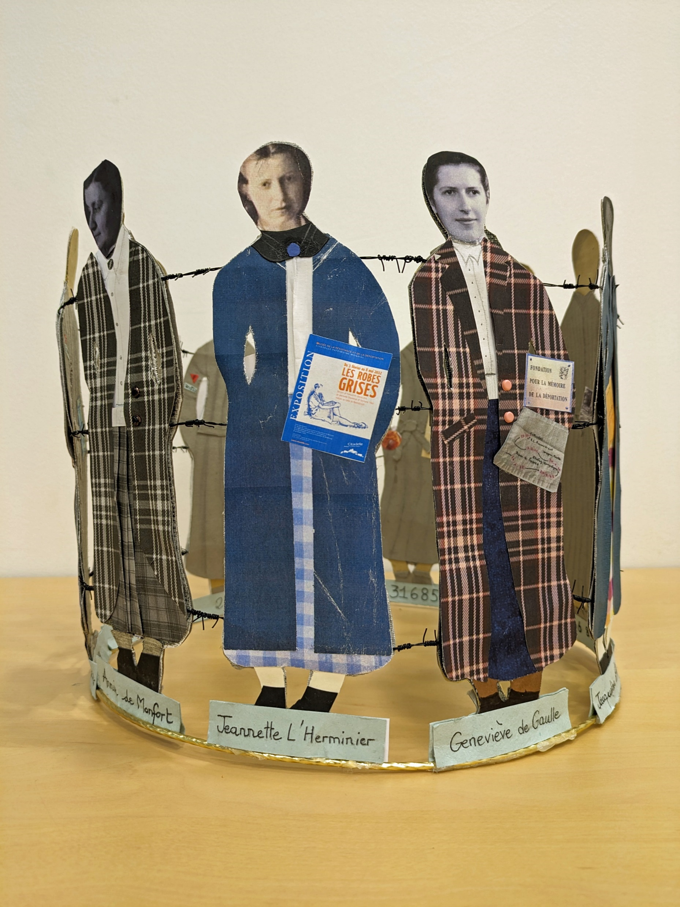
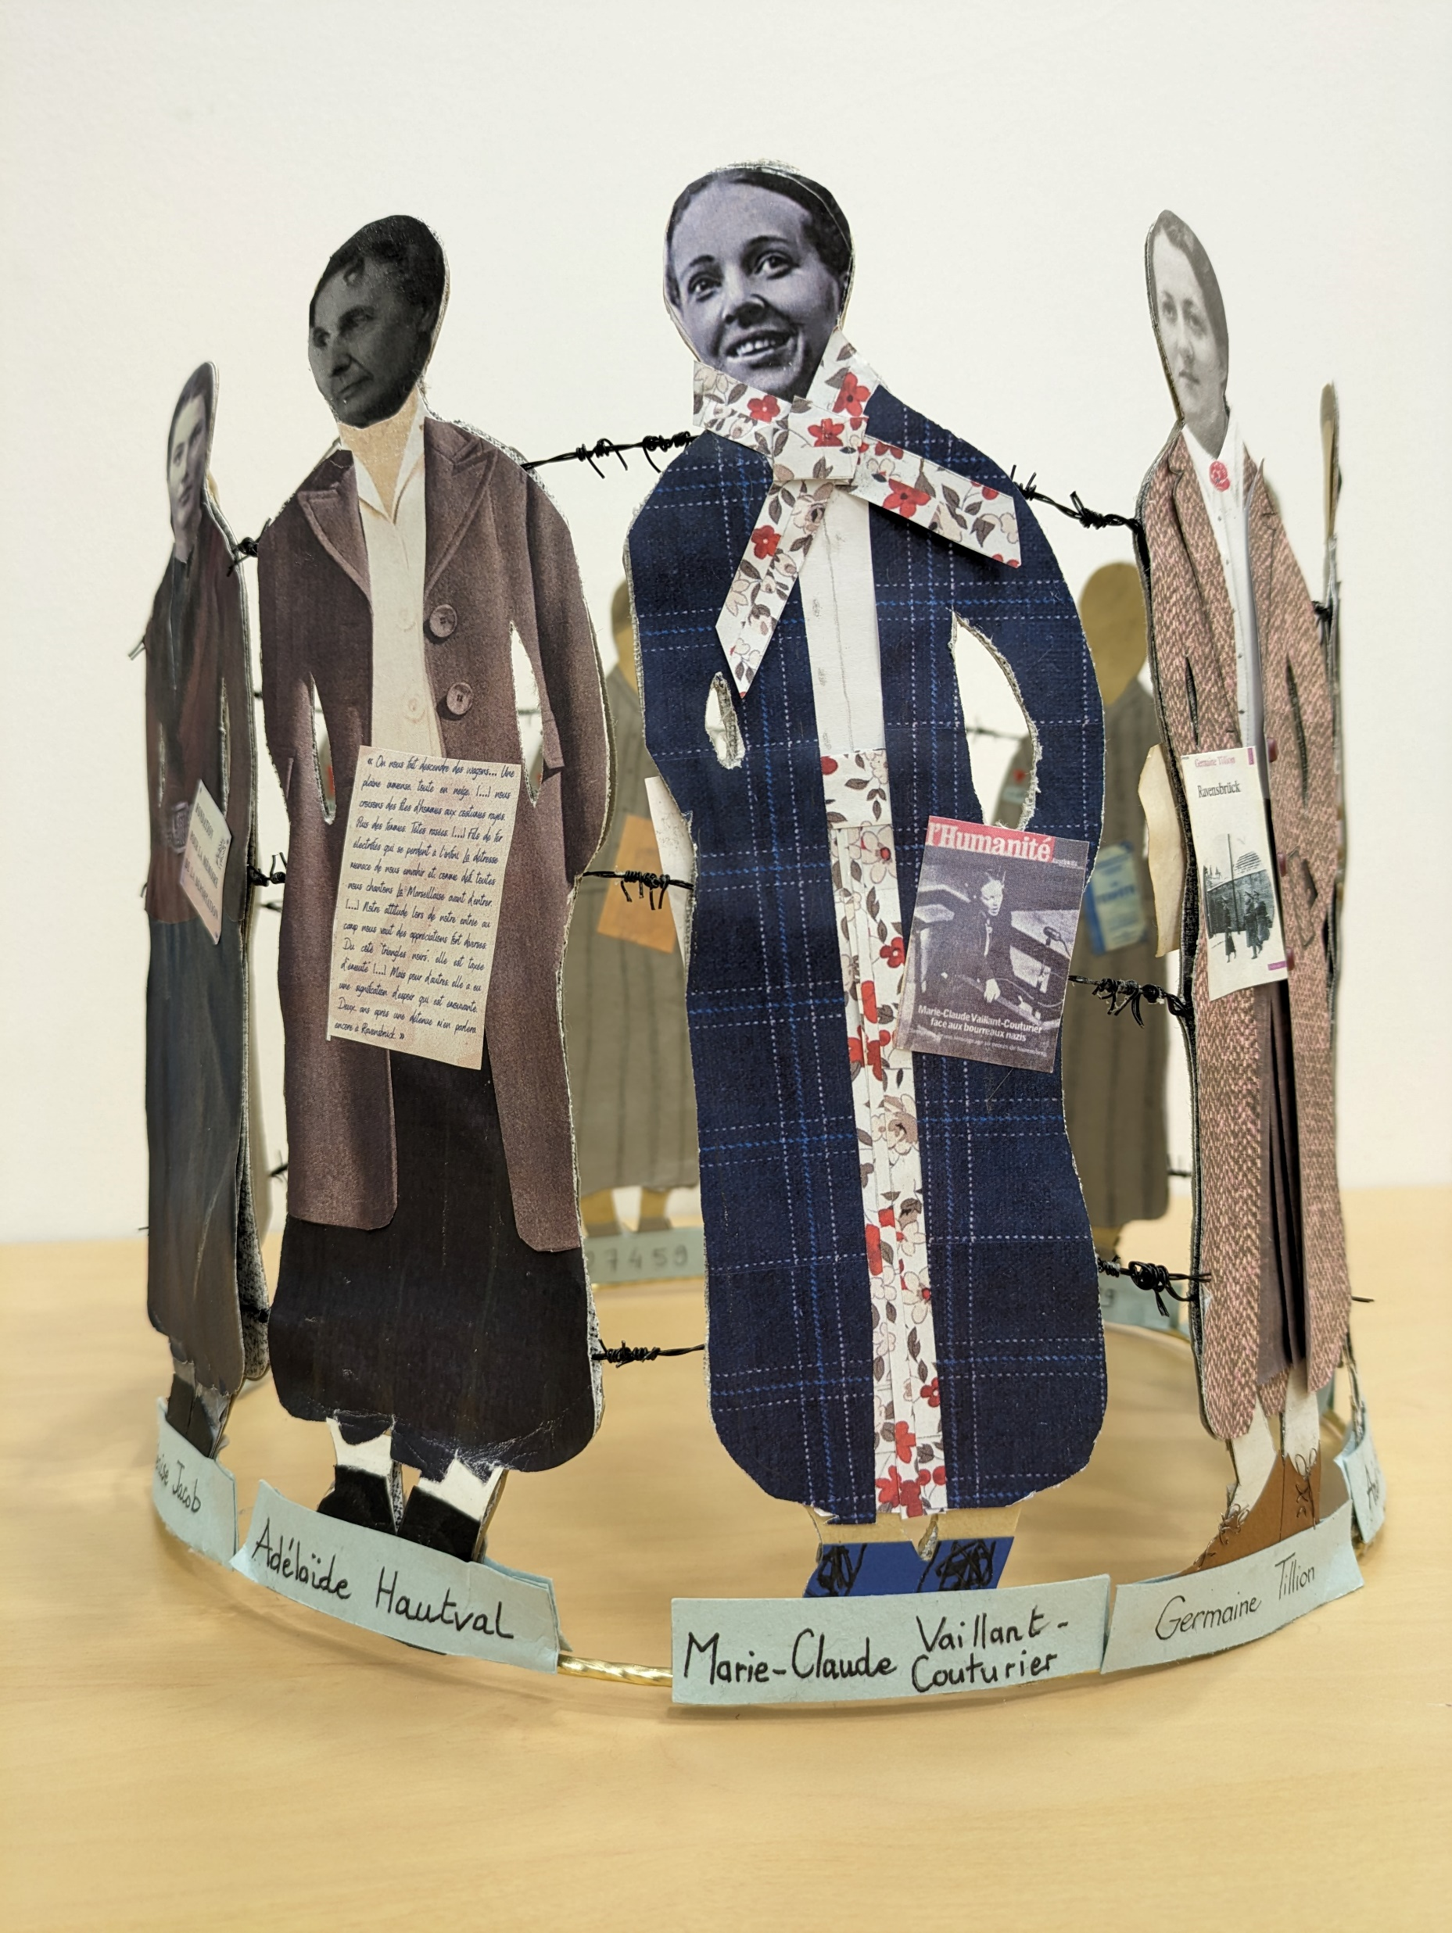
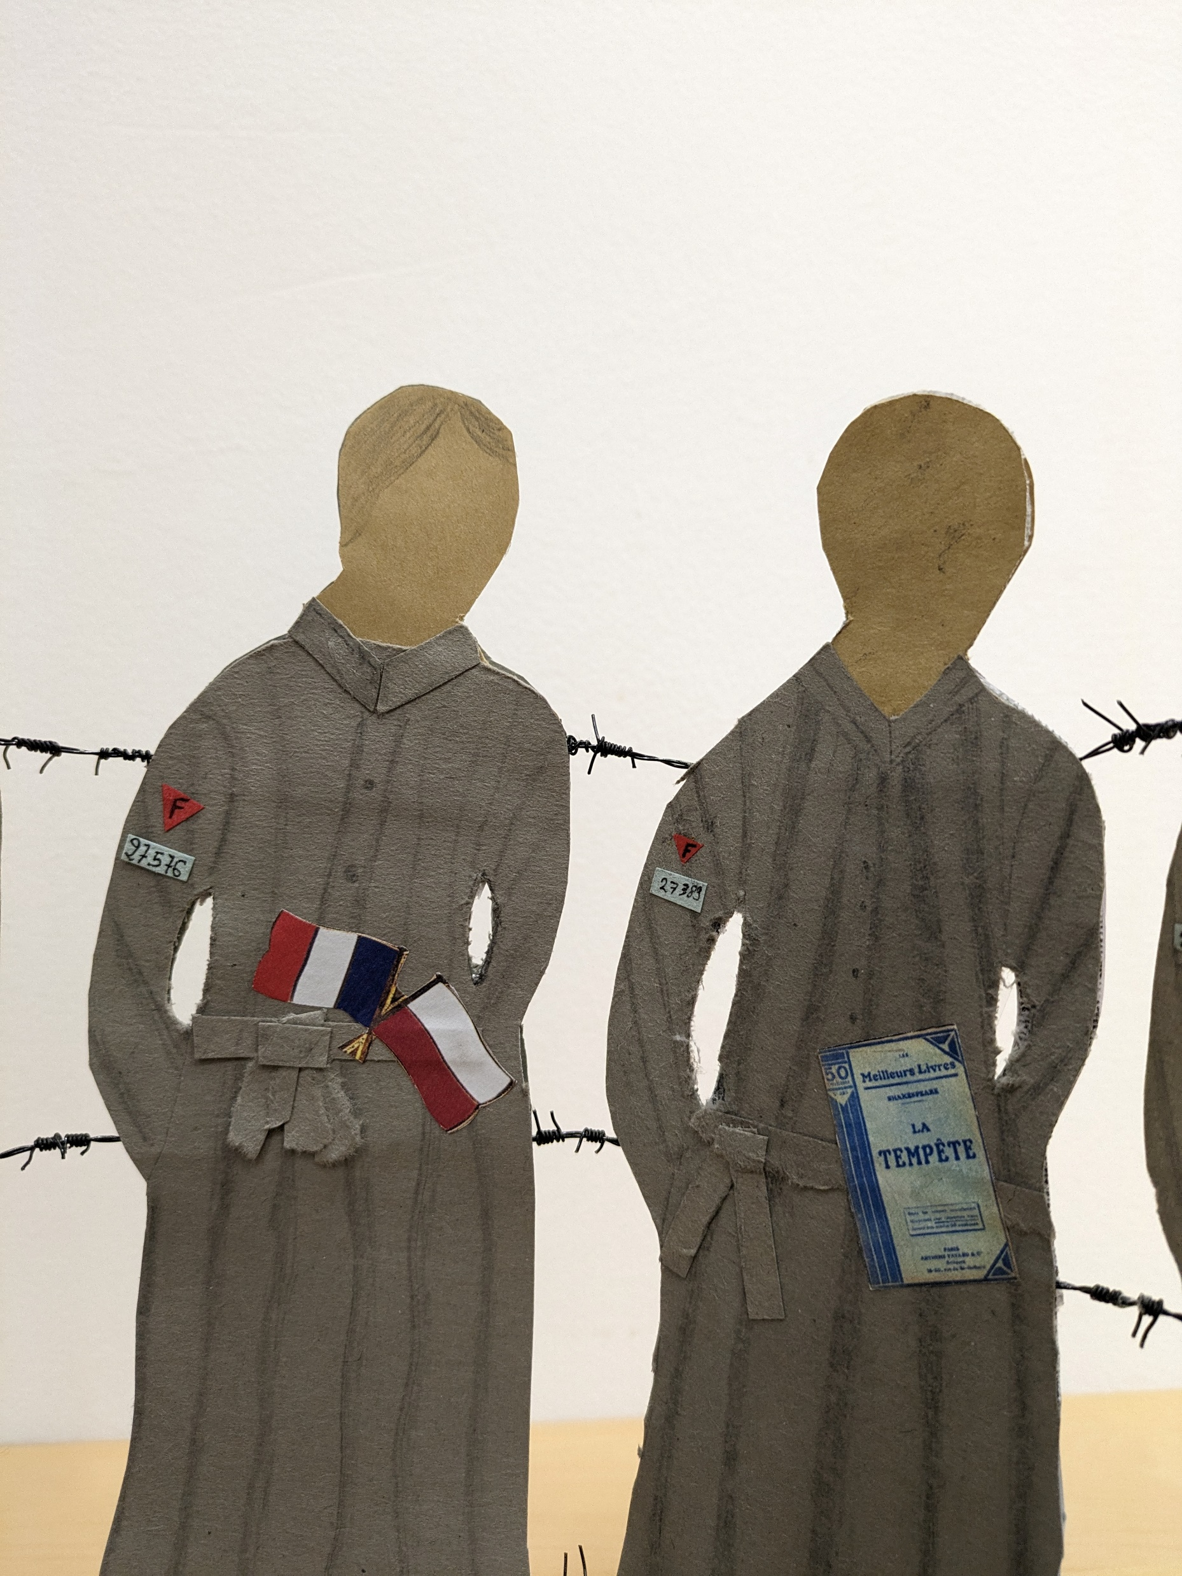

Slide 37
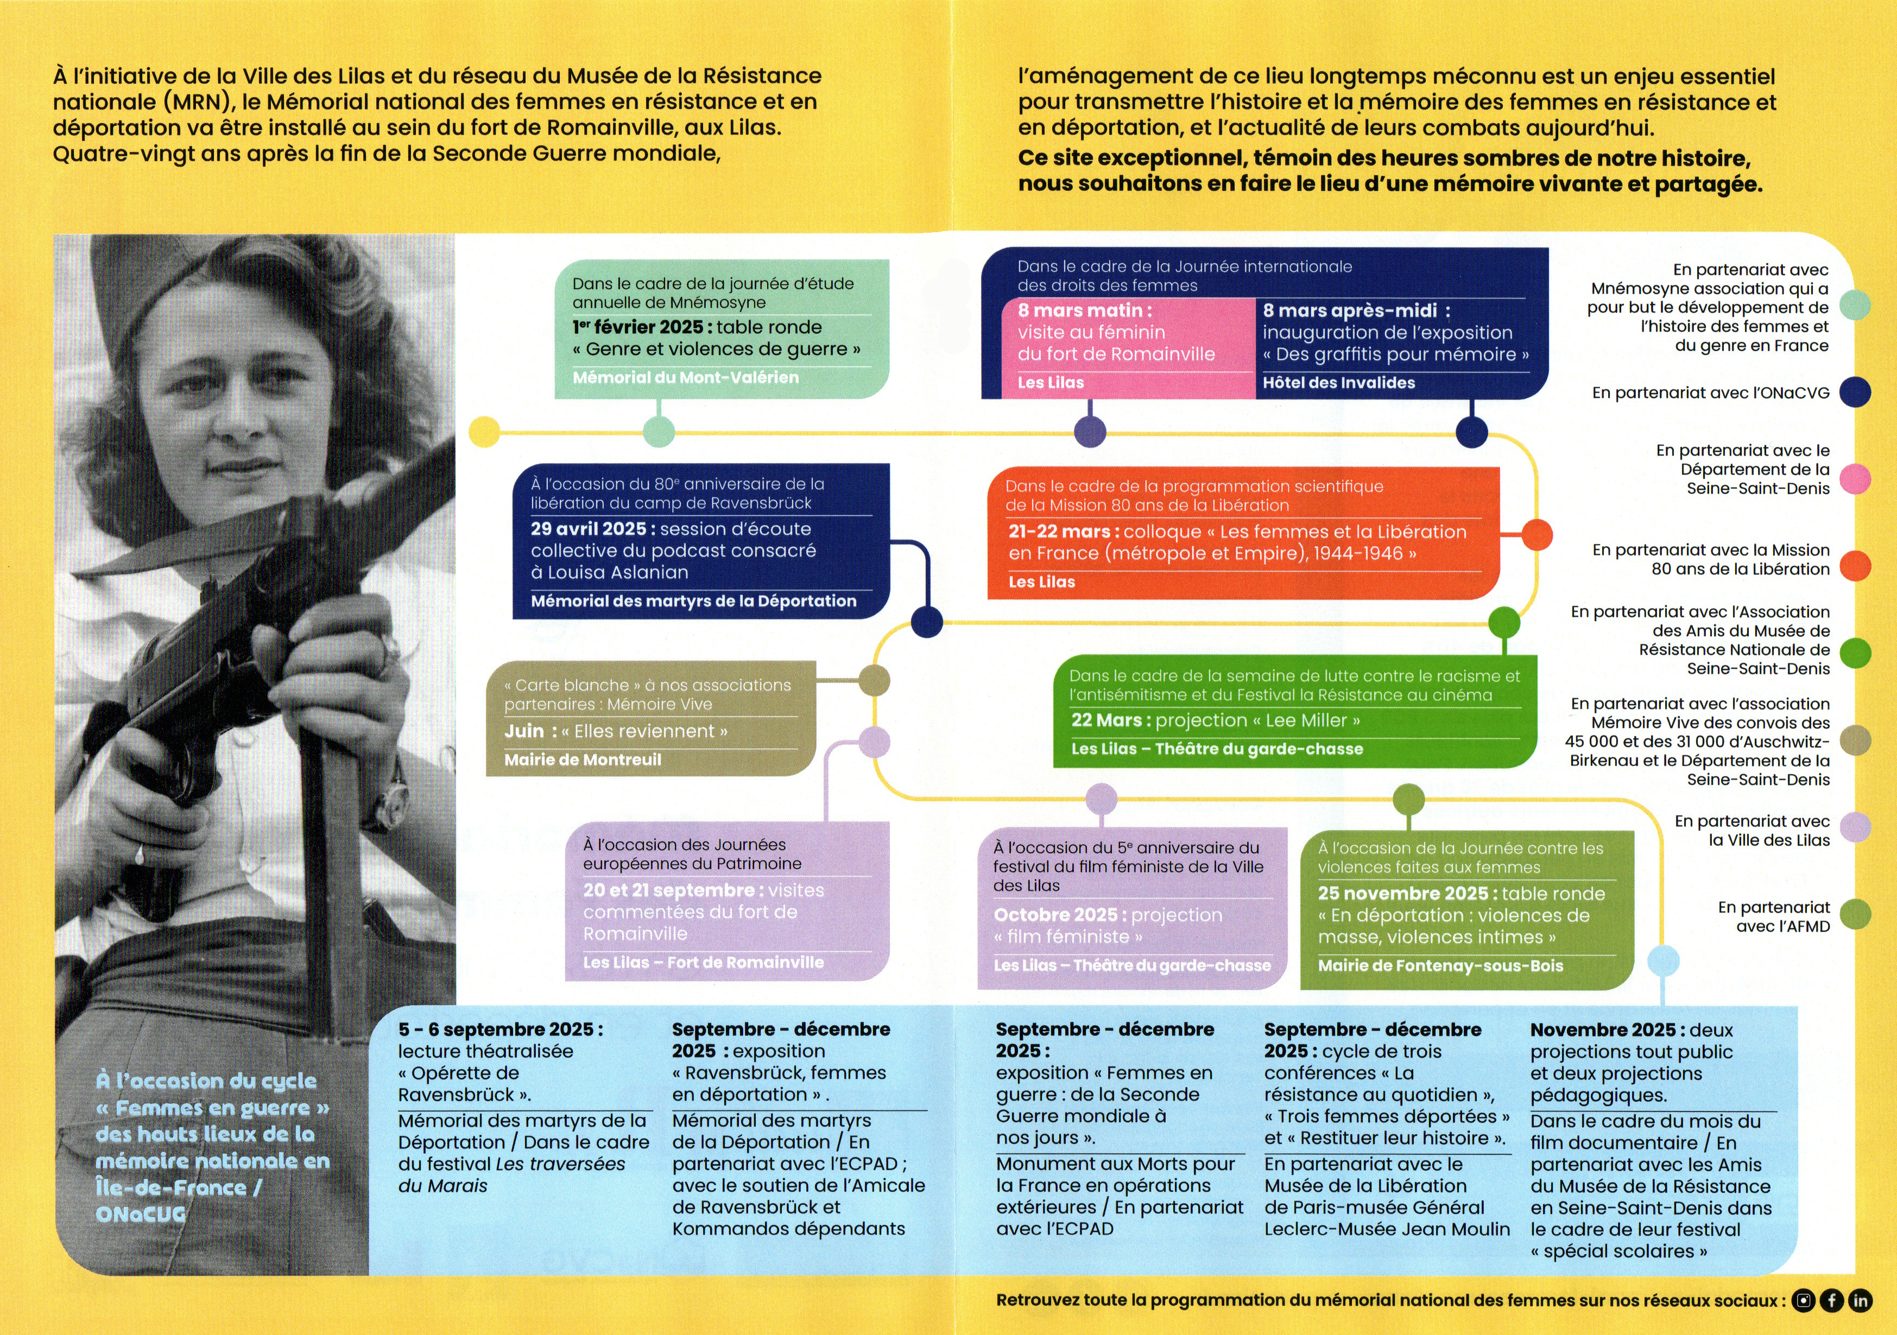

Slide 38
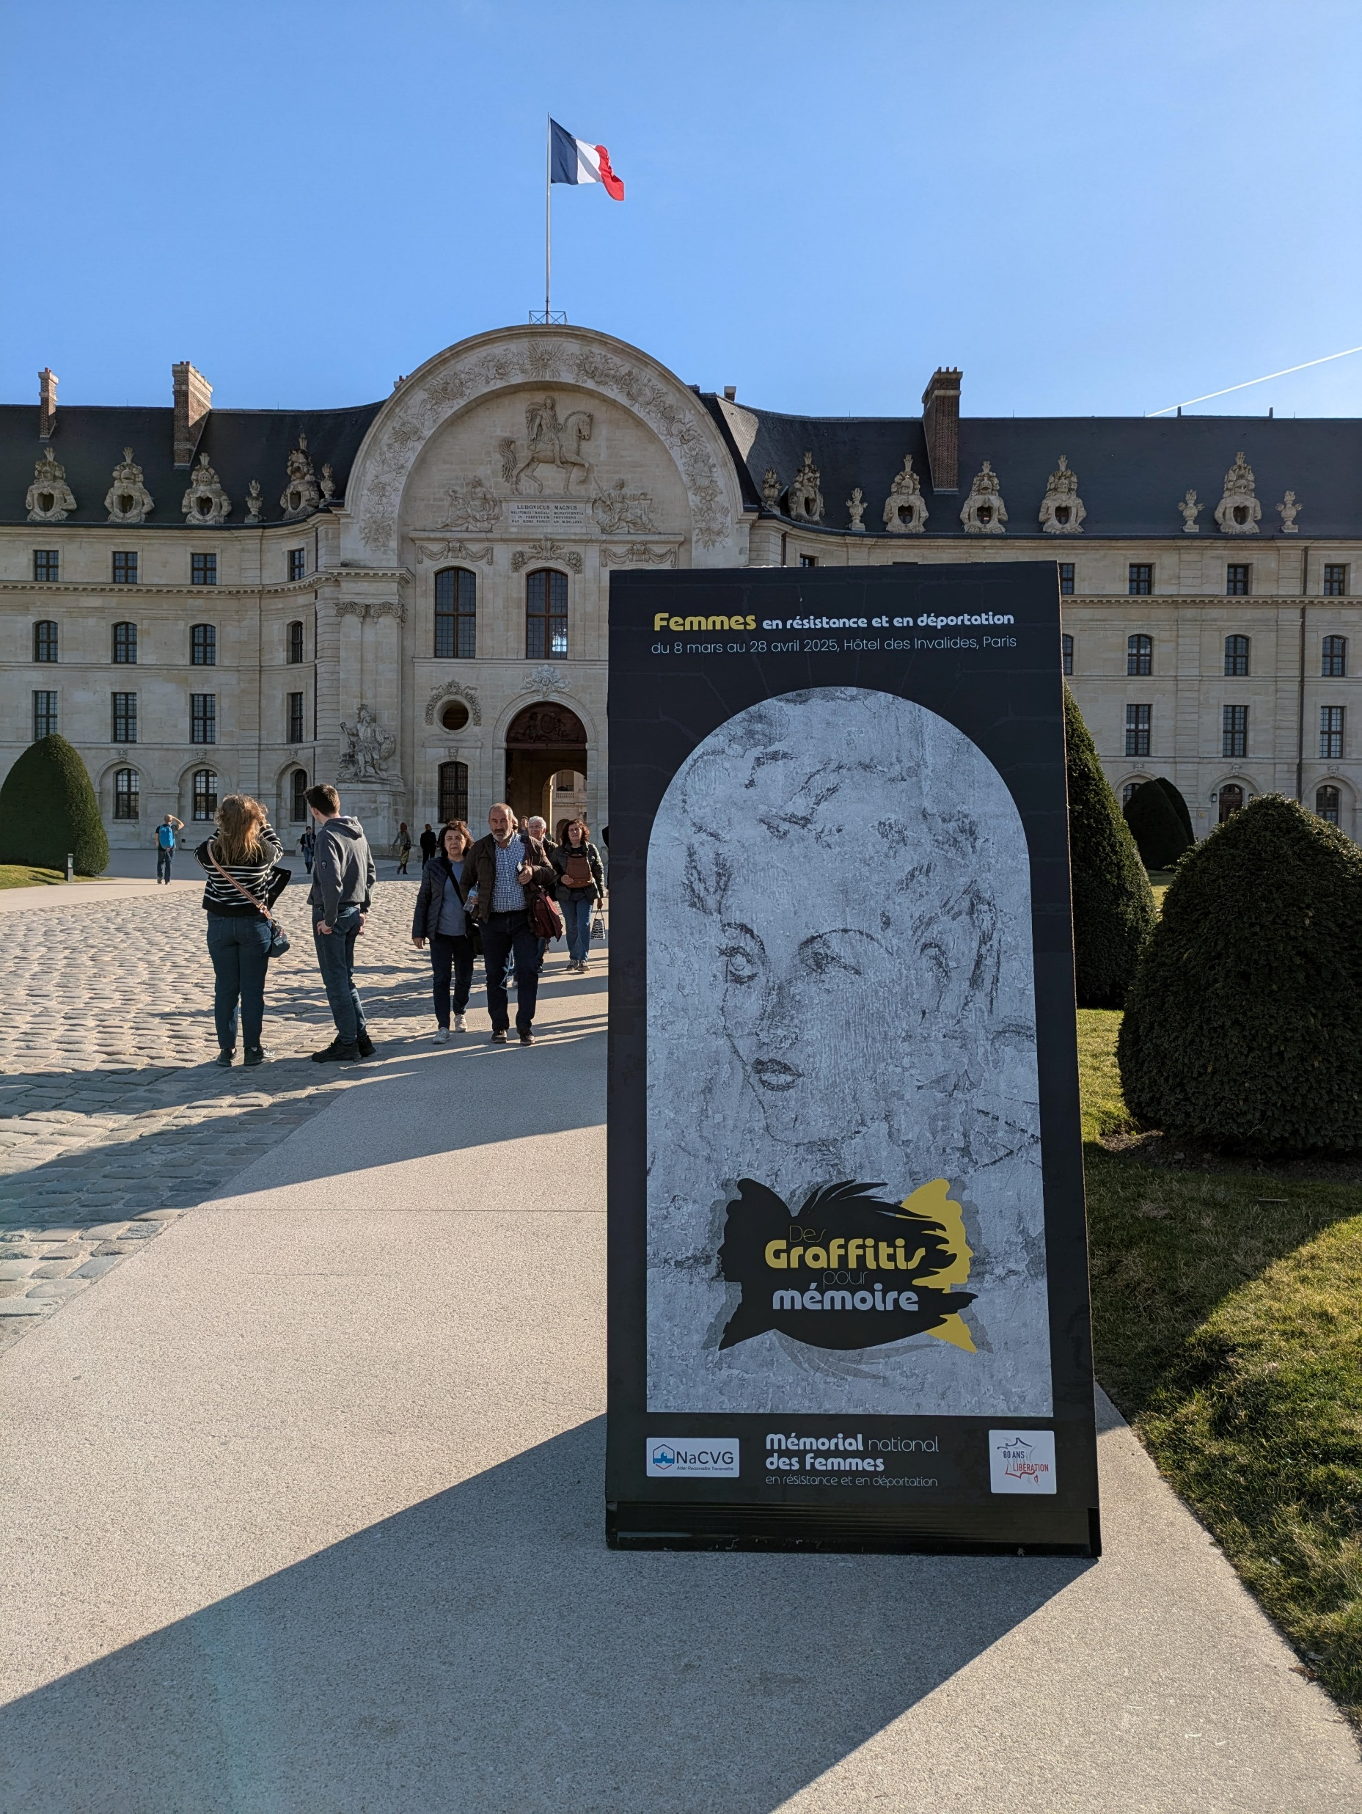
Exposition
Femmes en résistance et en déportation. Graffitis pour mémoire.
Les Invalides, 8 mars 2025
(photo EB)

Slide 39




festivallaresistanceaucinema.fr
Les Amis de la Fondation pour la Mémoire de la Déportation / AFMD
AFMD 93

Slide 40
Le fort de Romainville
Lieu d’histoire et de mémoire de la Résistance et de la Déportation
www.memorial-national-femmes-resistance-deportation.fr

